Slide 1
SQL

Slide 2
관계 대수 와 관계 해석
관계 대수(Relational Algebra)
관계형 데이터베이스에서 원하는 정보와 그 정보를 검색하기 위해서 어떻게 유도하는가를 기술하는 절차적인 언어
질의에 대한 해를 구하기 위해 수행해야 할 연산의 순서를 명시하며, 릴레이션을 처리하기 위해 연산자 와 연산 규칙을 제공
일반 집합 연산자
합집합(∪)
교집합(∩)
차집합(-),
카티션 프로덕트(X) :속성의 수는 더하기 튜플의 수는 곱하기
순수 관계 연산자
Select(σ): 선택 조건을 만족하는 릴레이션의 수평적 부분집합
Project(π): 릴레이션의 수직적 부분집합, 중복 튜플의 생성은 제거
Join(⋈): 세타 조인, 동일 조인, 자연 조인, 자연 조인은 동일 조인의 결과 릴레이션에서 중복되는 조인 애트리뷰트를 제거하는 경우와 동일
Division(÷): 속성을 제외하고 나머지 속성만 추출해내는 기능

Slide 3
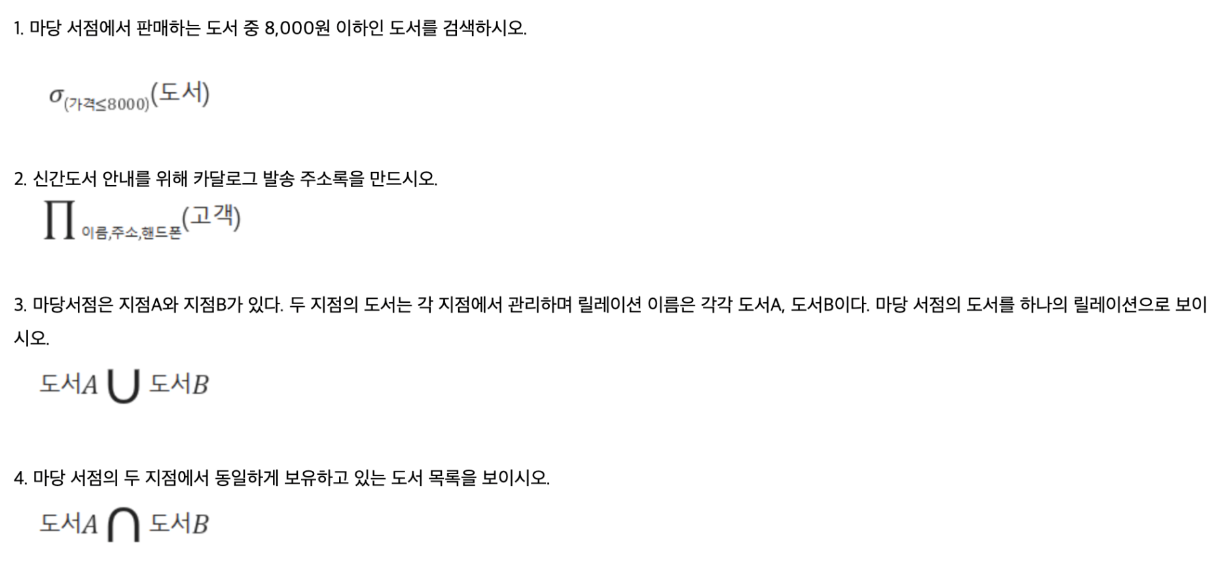
관계 대수 와 관계 해석
관계 대수(Relational Algebra)

Slide 4
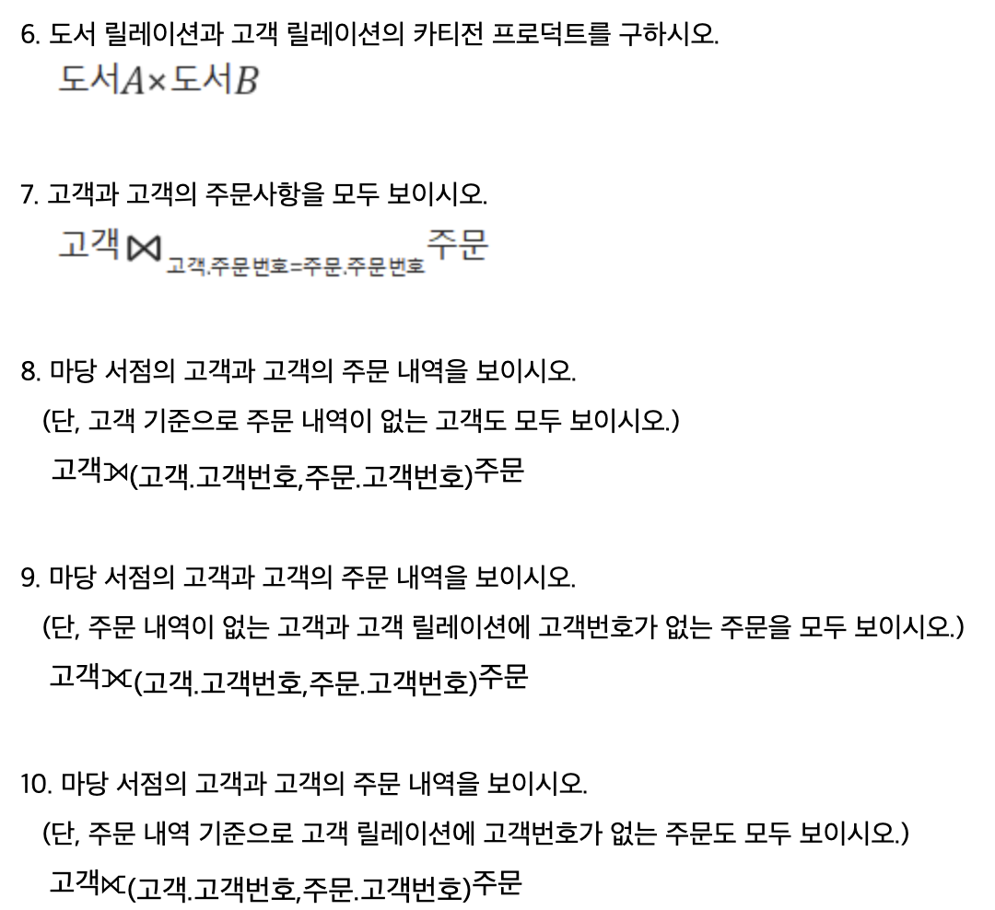
관계 대수 와 관계 해석
관계 대수(Relational Algebra)

Slide 5
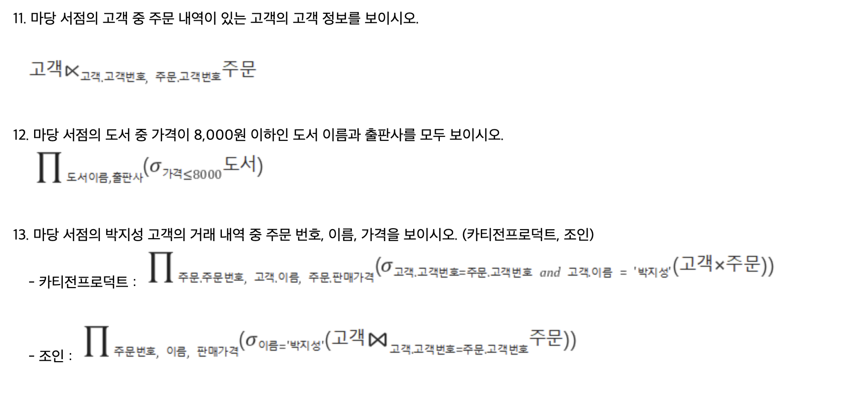
관계 대수 와 관계 해석
관계 대수(Relational Algebra)

Slide 6
관계 해석
관계 해석(Relational Calculus)
프레디키트 해석(predicate calculus)으로 질의어를 표현
원하는 릴레이션을 정의하는 방법을 제공하며 비절차적(non-procedural)인 언어
튜플 관계 해석과 도메인 관계 해석의 두 종류
샘플
셀렉트 연산 : { t | EMPLOYEE(t) and t.SALARY>5000 }
프로젝트 연산 : { t.FNAME, t.LNAME | EMPLOYEE(t) }
셀렉트 + 프로젝트 : { t.FNAME, t.LNAME | EMPLOYEE(t) and t.SALARY > 50000 }

Slide 7
SQL
SQL
1974년 IBM 연구소에서 개발한 SEQUEL에서 유래
국제 표준 데이터베이스 언어이며, 많은 회사에서 관계형 데이터베이스(RDB)를 지원하는 언어로 채택
관계 대수와 관계 해석을 기초로 한 혼합 데이터 언어
질의어지만 질의 기능만 있는 것이 아니라 정의, 조작, 제어 기능을 모두 갖추고 있음

Slide 8
SQL
SQL의 분류
구 분
형 식
비 고
DQL
(Data Query Language)
SELECT column-1, column-2, ….
FROM table명
WHERE 조건절 ;
검색시 사용
DML
(Data Manipulation
Language)
UPDATE table명 …….;
INSERT INTO table명 …….;
DELETE table명 …….;
변경시 사용
DDL
(Data Definition
Language)
CREATE TABLE table명 …….;
DROP TABLE table명 …….;
ALTER TABLE table명 …….;
Object의 생
성과 변경 시
TCL
(Transaction Control
Language)
COMMIT;
ROLLBACK;
SAVEPOINT;
Transaction
종료 및 취소
DCL
(Data Control
Language)
GRANT ….;
REVOKE ……;
권한
부여 및 취소

Slide 9
DDL
DDL
DB 구조, 데이터 형식, 접근 방식 등 DB를 구축하거나 수정할 목적으로 사용하는 언어
DDL은 번역한 결과가 데이터 사전(Data Dictionary)이라는 특별한 파일에 여러 개의 테이블로서 저장
대상
스키마(Schema)
DBMS 특성과 구현 환경을 감안한 데이터 구조 ­
직관적으로 하나의 데이터베이스로 이해 가능
도메인(Domain):
속성의 데이터 타입과 크기, 제약 조건 등을 지정한 정보
속성이 가질 수 있는 값의 범위로 이해 가능 공간
테이블(Table): 데이터 저장 공간
뷰(View): ­­하나 이상의 물리 테이블에서 유도되는 가상의 논리 테이블
인덱스(Index): 검색을 빠르게 하기 위한 데이터 구조
명령어
생성 : CREATE
변경 : ALTER
삭제 : DROP, TRUNCATE

Slide 10
데이터베이스 개체
구 분
Schema
테이블을 모아서 관리하기 논리적인 저장 단위 – 데이터베이스라고도 함
Domain
테이블에 저장할 수 있는 자료형이나 값에 붙인 별명
Table
데이터를 저장하는 개체
View
자주 사용하는 SELECT 구문을 저장해서
테이블 처럼 사용하는 개체
Index
데이터를 빠르게 찾을 수 있도록 해주는 개체
Synonym
개체에 대한 별명
Sequence
일련번호 – MySQL에는 없고 유사한 역할을 Auto_InCrement 가 수행

Slide 11
데이터베이스 개체
구 분
형 식
Anonymous
Procedure
자주 사용하는 DML 문장을 하나로 묶은 개체
Declare ~ Begin ~ Exception ~ End;
Stored Procedure
Create or Replace Procedure [프로시저명]
Begin Exception End;
Stored Function
연산의 결과를 반환하는 개체
Create or Replace Function [함수명] Return
Begin Exception End;
Package
같이 사용되는 함수나 프로시저를 묶은 개체
Create or Replace Package [패키지명] Begin ~ End;
Create or Replace Package Body Begin ~ End;
Trigger
DML 문장을 수행하기 전이나 후에 수행되는 문장
Create or Replace Trigger [트리거명]
AFTER [BEFORE] [조건]
Begin End;

Slide 12
DDL
스키마 생성
CREATE SCHEMA 스키마이름 AUTHORIAZATION 사용자아이디
데이터베이스 제품에 따라 다름 – SCHEMA 대신에 DATABASE 를 사용하기도 함
도메인 생성
CREATE DOMAIN 도메인이름 AS 데이터타입
[DEFAULT 기본값]
[CONSTRAINT 제약조건명 CHECK (범위값)]
CREATE DOMAIN GENDER CHAR(3)
DEFAULT(‘남’)
CONSTRAINT VALID_GENDER CHECK(VALUE IN(‘남’, ‘여’))

Slide 13
DDL
CREATE TABLE(테이블 생성) 문의 기본 형식
CREATE TABLE 테이블 이름
(컬럼 이름 data_type 제약조건, …);
테이블 이름은 객체를 의미할 수 있는 적절한 이름을 사용 - 가능한 단수형을 권고
테이블 이름은 다른 테이블의 이름과 중복되지 않아야 한다.
한 테이블 내에서는 칼럼 이름이 중복되게 지정될 수 없다.
각 칼럼들은 콤마 ","로 구분되고, 테이블 생성 문의 끝은 항상 세미콜론 ";"으로 끝난다.
칼럼에 대해서는 다른 테이블까지 고려하여 데이터베이스 내에서는 일관성 있게 사용하는 것이 좋다.(데이터 표준화 관점 : 공통성 칼럼을 도메인으로 관리)
칼럼 뒤에 데이터 유형은 꼭 지정되어야 한다.
테이블 이름과 칼럼 이름은 문자로 시작해야 하고, 벤더 별로 길이에 대한 한계가 있다.
벤더에서 사전에 정의한 예약어(Reserved word)는 쓸 수 없다.
A-Z, a-z, 0-9, _, $, # 문자만 허용된다.
실제 DBMS는 팀 테이블의 TEAM_ID를 PC나 UNIX의 디렉토리 구조처럼 'DB명+DB사용자명+테이블명+칼럼명'처럼 계층적 구조를 가진 전체 경로로 관리하고 있다.
같은 이름을 가진 칼럼들은 기본키와 외래키의 관계를 가지는 경우가 많으며 향후 테이블 간의 조인 조건으로 주로 사용되는 중요한 연결고리 칼럼들이다.

Slide 14
DDL
테이블 구조 변경
열 추가: ALTER TABLE 테이블이름 ADD 열이름 데이터타입 [DEFAULT 값]
열 데이터 타입 변경: ALTER TABLE 테이블이름 MODIFY 열이름 데이터타입 [DEFAULT 값]
열 삭제: ALTER TABLE 테이블이름 DROP 열이름
테이블 삭제, 절단, 이름 변경
테이블 삭제: DROP TABLE 테이블이름
테이블 내용 삭제: TRUNCATE TABLE 테이블이름
테이블 이름 변경
RENAME TABLE 이전테이블이름 TO 새로운테이블이름
ALTER TABLE 이전테이블이름 RENAME 새로운테이블이름

Slide 15
DDL
제약조건
제약 조건 유형
PRIMARY KEY
테이블의 기본키를 정의함.
기본으로 NOT NULL, UNIQUE 제약이 포함됨.
FOREIGN KEY
외래키를 정의함.
참조 대상을 테이블이름(열이름)으로 명시해야 함.
참조 무결성 위배 상황 발생 시 처리 방법으로 옵션 지정 가능 - NO ACTION, SET DEFAULT, SET NULL, CASCADE
UNIQUE
테이블 내에서 열은 유일한 값을 가져야 함.
테이블 내에서 동일한 값을 가져서는 안 되는 항목에 지정함.
NOT NULL
테이블 내에서 관련 열의 값은 NULL일 수 없음
필수 입력 항목에 대해 제약 조건으로 설정함
CHECK: 개발자가 정의하는 제약 조건 상황에 따라 다양한 조건 설정 가능

Slide 16
DDL
제약조건
외래키 옵션
NO ACTION: 아무런 조치를 하지 않음
CASCADE: 같이 삭제되거나 변경
SET NULL: NULL로 설정
SET DEFAULT: 기본값으로 설정
제약 조건 활용: 테이블 생성을 위한 CREATE 문에 제약 조건을 명시하는 형태로 사용하며, ALTER를 통해 테이블의 제약 조건을 변경할 수 있다.

Slide 17
테이블 생성
테이블명 : PLAYER
테이블 설명 : K-리그 선수들의 정보를 가지고 있는 테이블
칼럼명
PLAYER_ID (선수ID) 문자 고정 자릿수 7자리,
PLAYER_NAME (선수명) 문자 가변 자릿수 20자리,
TEAM_ID (팀ID) 문자 고정 자릿수 3자리,
E_PLAYER_NAME (영문선수명) 문자 가변 자릿수 40자리,
NICKNAME (선수별명) 문자 가변 자릿수 30자리,
JOIN_YYYY (입단년도) 문자 고정 자릿수 4자리,
POSITION (포지션) 문자 가변 자릿수 10자리,
BACK_NO (등번호) 숫자 2자리,
NATION (국적) 문자 가변 자릿수 20자리,
BIRTH_DATE (생년월일) 날짜,
SOLAR (양/음) 문자 고정 자릿수 1자리,
HEIGHT (신장) 숫자 3자리,
WEIGHT (몸무게) 숫자 3자리,

Slide 18
테이블 생성
Oracle
CREATE TABLE PLAYER (
PLAYER_ID CHAR(7),
PLAYER_NAME VARCHAR2(20),
TEAM_ID CHAR(3),
E_PLAYER_NAME VARCHAR2(40),
NICKNAME VARCHAR2(30),
JOIN_YYYY CHAR(4),
POSITION VARCHAR2(10),
BACK_NO NUMBER(2),
NATION VARCHAR2(20),
BIRTH_DATE DATE,
SOLAR CHAR(1),
HEIGHT NUMBER(3),
WEIGHT NUMBER(3));

Slide 19
새로운 칼럼 추가
ALTER TABLE ADD 문은 기존 테이블에 새로운 컬럼을 추가
새로운 컬럼은 테이블 맨 마지막에 추가되므로 자신이 원하는 위치에 만들어 넣을 수 없음
이전에 추가해 놓은 데이터가 존재한다면 그 데이터에도 컬럼이 추가되지만 컬럼의 값은 NULL 값으로 설정
ALTER TABLE table_name
ADD (column_name, data_type expr, …);

Slide 20

새로운 칼럼 추가
EMP01 테이블에 문자 타입의 직급(JOB) 칼럼을 추가
ALTER TABLE EMP01
ADD(JOB VARCHAR2(9));

Slide 21
기존 칼럼 속성 변경하기
ALTER TABLE MODIFY 문을 다음과 같은 형식으로 사용하면 테이블에 이미 존재하는 컬럼을 변경할 수 있음
ALTER TABLE table_name
MODIFY (column_name, data_type expr, …);
컬럼을 변경한다는 것은 컬럼에 대해서 데이터 타입이나 크기, 기본 값들을 변경한다는 의미

Slide 22
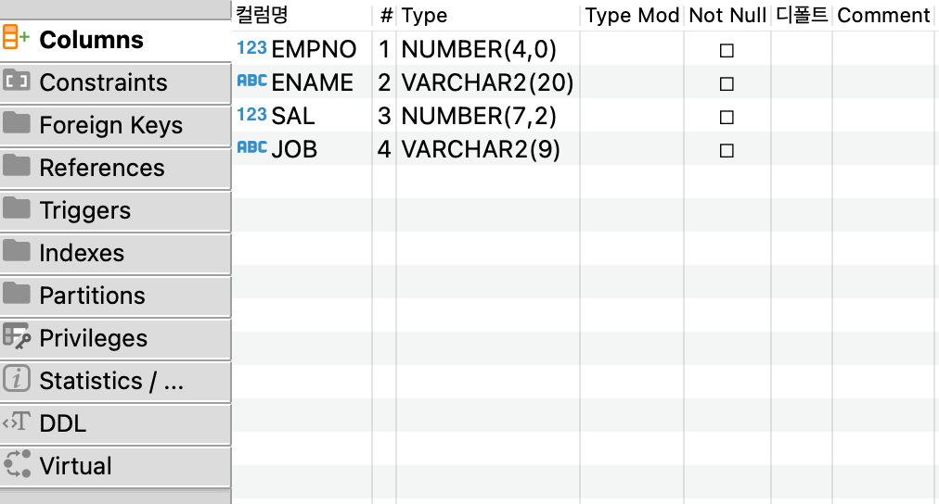
기존 칼럼 속성 변경하기
emp01 테이블의 직급(JOB) 칼럼을 최대 30글자까지 저장할 수 있게 변경
ALTER TABLE EMP01
MODIFY(JOB VARCHAR2(30));

Slide 23
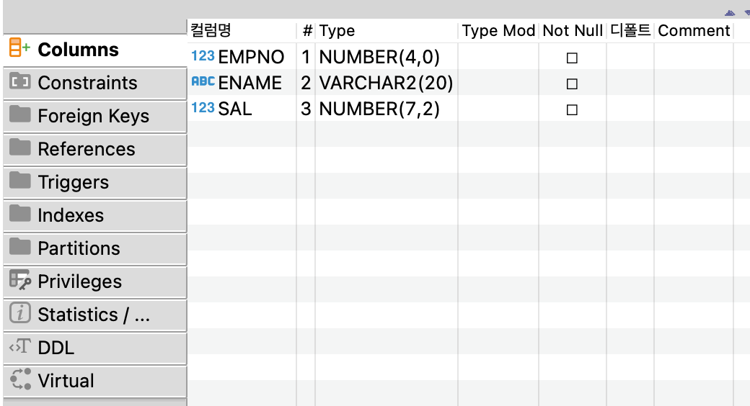
기존 칼럼 삭제
테이블에 이미 존재하는 컬럼을 삭제
ALTER TABLE ~ DROP COLUMN 명령어로 칼럼을 삭제
ALTER TABLE table_name
DROP COLUMN column_name;
EMP01 테이블의 직급 칼럼을 삭제
ALTER TABLE EMP01
DROP COLUMN JOB;

Slide 24
DDL
뷰 생성 및 삭제
생성: CREATE VIEW 뷰명[(속성명[, 속성명, ...])] AS SELECT문;
속성 명을 생략하면 SELECT 구문의 속성 명을 사용
SELECT 문에 UNION 이나 ORDER BY를 사용할 수 없음
삭제: DROP VIEW 뷰명;
자주 사용되는 30번 부서에 소속된 사원들의 사번과 이름과 부서번호를 출력하기 위한 SELECT문을 하나의 뷰로 정의
CREATE VIEW EMP_VIEW30
AS
SELECT EMPNO, ENAME, DEPTNO
FROM EMP_COPY
WHERE DEPTNO=30;
뷰는 테이블에 접근(SELECT)한 것과 동일한 방법으로 결과를 얻을 수 있음
SELECT * FROM EMP_VIEW30;
뷰 구조 확인
DESC EMP_VIEW30;

Slide 25
DDL
인덱스 생성 및 삭제
생성
CREATE [UNIQUE] INDEX 인덱스명
ON 테이블명(속성명[ASC|DESC] [, 속성명[ASC|DESC]])
[CLUSTER] ;
UNIQUE 사용되면 중복 값이 없는 속성으로 생성
삭제: DROP INDEX 인덱스명;
수정: ALTER [UNIQUE] INDEX <index name> ON <table name> (<column(s)>);
테이블 EMP의 컬럼 중에서 이름(ENAME)에 대해서 인덱스를 생성
CREATE INDEX IDX_EMP_ENAME
ON EMP(ENAME);
EMP01 테이블의 IDX_EMP_ENAME 인덱스를 제거
DROP INDEX IDX_EMP_ENAME;

Slide 26
DCL
DCL 유형
사용자 권한: 접근 통제가 목적으로 사용자를 등록하고, 사용자에게 특정 데이터베이스를 사용할 수 있는 권리를 부여하는 작업
트랜잭션: 안전한 거래 보장을 목적으로 동시에 다수의 작업을 독립적으로 안전하게 처리 하기 위한 상호 작용 단위
트랜잭션 제어를 위한 명령어 TCL(Transaction Control Language)이 있다.
TCL과 DCL은 대상이 달라 서로 별개의 개념으로 분류할 수 있으나 제어 기능의 공통점으로 DCL의 일부로 분류하기도 한다.
DCL 명령어
DCL
GRANT : 데이터베이스 사용자 권한 부여
REVOKE: 데이터베이스 사용자 권한 회수
TCL
COMMIT: 트랜잭션 확정
ROLLBACK: 트랜잭션 취소
SAVEPOINT: rollback 지점 설정

Slide 27
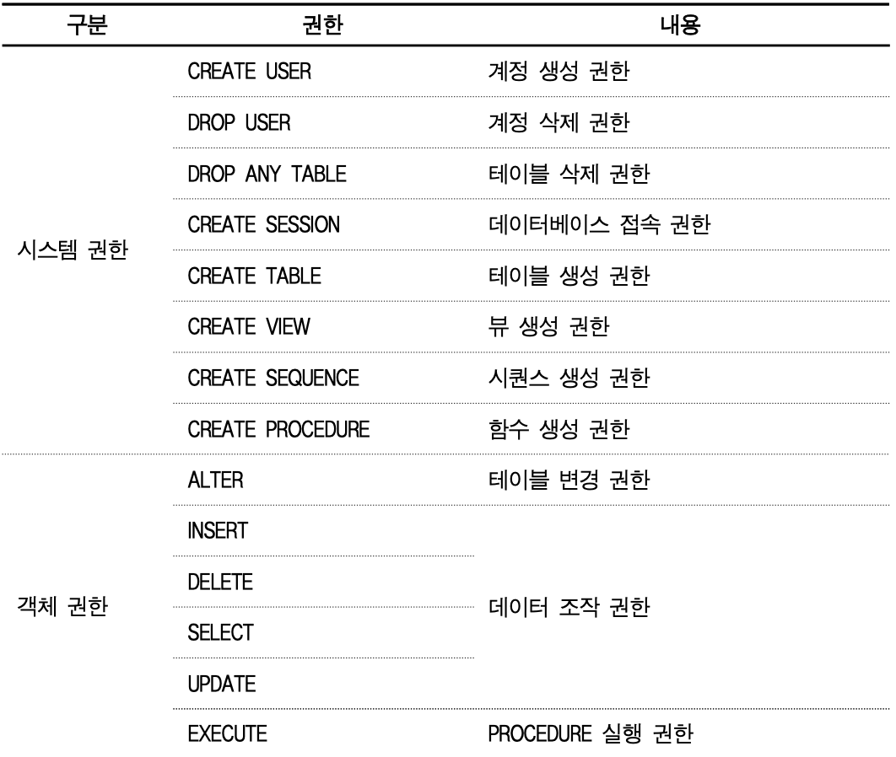
DCL
사용자 권한 부여
시스템 권한: GRANT 권한1, 권한2 TO 사용자계정
객체 권한: GRANT 권한1, 권한2 ON 객체명 TO 사용자계정
with grant Option을 추가하면 다른 사용자에게 권한 부여 가능

Slide 28
DCL
사용자 권한 회수
시스템 권한: REVOKE 권한1, 권한2 FROM 사용자계정
객체 권한: REVOKE 권한1, 권한2 ON 객체명 FROM 사용자계정

Slide 29
DML
데이터를 조작하는 명령어가 DML(Data Manipulation Language)
DML 유형
데이터 생성: INSERT, 삽입 형태로 신규 데이터를 테이블에 저장
데이터 조회: SELECT, 테이블의 내용을 조회
데이터 변경: UPDATE, 테이블의 내용을 변경
데이터 삭제: DELETE, 테이블의 내용을 삭제
데이터 삽입
INSERT INTO table_name (column1, column2, ..) VALUES (value1, value2, ...);
INSERT INTO table_name VALUES (value1, value2, ...);
데이터 수정(UPDATE)
UPDATE table SET column1 = value1, column2 = value2, ... [WHERE 절] ;
데이터 삭제(DELETE)
DELETE FROM table [WHERE 절] ;

Slide 30
DML
새로운 데이터를 추가하기 위해서 사용할 명령어 INSERT INTO ~ VALUES ~는 컬럼 명에 기술된 목록의 수와 VALUES 다음에 나오는 괄호에 기술한 값의 개수가 동일해야 함
컬럼 DEPTNO에 10을 컬럼 DNAME에는 'ACCOUNTING'을, 컬럼 LOC에는 'NEW YORK'을 추가
INSERT INTO DEPT01
(DEPTNO, DNAME, LOC)
VALUES(10, 'ACCOUNTING', 'NEW YORK');

Slide 31
데이터 수정
모든 사원의 부서번호를 30번으로 수정
UPDATE EMP01
SET DEPTNO=30;
모든 사원의 급여를 10% 인상시키는 UPDATE
UPDATE EMP01
SET SAL = SAL * 1.1;
모든 사원의 입사일을 오늘로 수정
UPDATE EMP01
SET HIREDATE = SYSDATE;

Slide 32
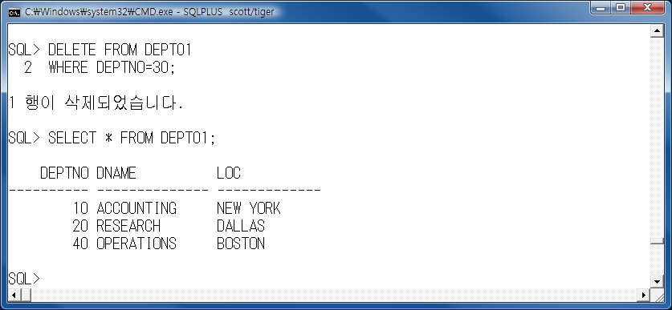
데이터 삭제
부서 테이블에서 30번 부서만 삭제
DELETE FROM DEPT01
WHERE DEPTNO=30;

Slide 33
DML
테이블 구조 조회: DESC 테이블명
데이터 조회: SELECT
SELECT [PREDICATE] [테이블명.]속성명 [AS 별칭][, [테이블 명.]속성명, ...] [, 그룹함수(속성명) [AS 별칭]]
FROM 테이블명[, 테이블명, ...]
[WHERE 조건]
[GROUP BY 속성명, 속성명, ...]
[HAVING 조건]
[ORDER BY 속성명 [ASC | DESC]];

Slide 34
DML
데이터 조회: SELECT
PREDICATE : 불러올 튜플 수를 제한할 명령어를 기술
ALL : 모든 튜플을 검색할 때 지정하는 것으로, 주로 생략
DISTINCT : 중복된 튜플이 있으면 그 중 첫번째 한 개만 검색함
DISTINCTROW : 중복된 튜플을 검색하지만 선택 된 속성의 값이 아닌 튜플 전체를 대상으로 함
속성명 : 검색하여 불러올 속성(열) 및 수식들을 지정함
테이블을 구성하는 모든 속성을 지정할 때 는 ‘*’ 를 기술함
두 개 이상의 테이블에 공통으로 존재하는 속성은 ‘테이블명.속성명’으로 기술
AS : 속성 및 연산의 이름을 다른 제목으로 표시하 기 위해 사용함
FROM절 : 질의에 의해 검색될 데이터들을 포함하는 테이블명을 기술함
WHERE절 : 검색할 조건 기술함
GROUP BY절 : 특정 속성을 기준으로 그룹화하여 검색할 때 그룹화 할 속성을 지정함
일반적으로 GROUP BY절은 그룹 함수와 함께 사용 됨
그룹 함수의 종류
COUNT(속성명) : 속성 대신에 * 사용 가능
MAX(속성명)
MIN(속성명)
SUM(속성명)
AVG(속성명)

Slide 35
DML
데이터 조회: SELECT
HAVING절: GROUP BY와 함께 사용되며, 그룹에 대한 조건을 지정함
ORDER BY절: 특정 속성을 기준으로 정렬하여 검색할 때 사용함
속성명 : 정렬의 기준이 되는 속성명을 기술함
[ASC | DESC] : 정렬 방식으로서 ‘ASC’는 오름차순, ‘`DESC`’는 내림차순 정렬을 수행하며 생략하면 오름차순으로 지정됨

Slide 36
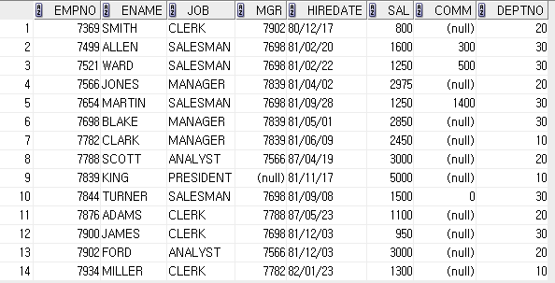
SELECT
모든 열 선택
SELECT 키워드에 “*“ 을 사용하여 테이블의 열 데이터 모두를 조회
SCOTT이 소유하고 있는 EMP Table의 모든 데이터를 조회
SELECT *
FROM emp;

Slide 37
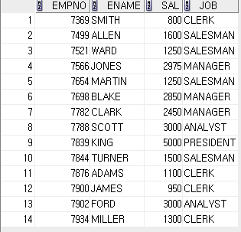
SELECT
특정 Column 선택
테이블의 특정 Column을 검색하고자 할 경우 Column이름을 “,”로 구분하여 명시함으로써 특정 Column을 조회
조회 순서는 SELECT문 뒤에 기술한 Column의 순서대로 조회
SCOTT이 소유하고 있는 EMP Table에서 empno, ename, sal, job 를 조회
SELECT empno, ename, sal, job
FROM emp;

Slide 38
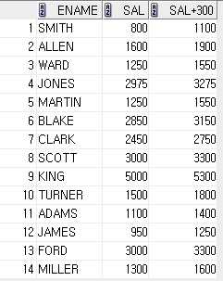
SELECT
산술 표현식
데이터가 조회되는 방식을 수정하거나 계산을 수행하고자 할 때 산술 표현식을 사용
산술 표현식은 열 이름, 숫자 상수, 문자 상수, 산술 연산자를 포함할 수 있으며 연산자는 +(Add), -(Subtract), *(Multiply), /(Divide)을 사용
SELECT문장에서는 FROM절을 제외한 절에서 사용할 수 있음
산술 표현식이 하나 이상의 연산자를 포함한다면 일반적인 산술 연산자 우선 순위를 적용
날짜는 하루를 숫자 1로 계산해서 덧셈과 뺄셈 가능
emp 테이블의 Sal을 300증가 시키기 위해 덧셈 연산자를 사용하고 ename, sal, sal+300을 조회
SELECT ename, sal, sal+300
FROM emp;

Slide 39
SELECT
주의
계산된 결과 열인 SAL+300은 EMP테이블의 새로운 열이 아니고 단지 디스플레이를 위한 것
디폴트로 새로운 열의 이름 sal+300은 생성된 계산식으로부터 유래
SQL*Plus는 산술 연산자 앞뒤의 공백을 무시
NULL 값의 처리
행이 특정 열에 대한 데이터 값이 없다면 값은 NULL
NULL 값은 이용할 수 없거나 지정되지 않았거나, 알 수 없거나 또는 적용할 수 없는 값
NULL 값은 0이나 공백과는 다르며 0은 숫자이며 공백은 문자
열이 NOT NULL로 정의되지 않았거나 열이 생성될 때 PRIMARY KEY로 정의되지 않았다면 열은 NULL 값을 포함할 수 있음
NULL 값을 포함한 산술 표현식 결과는 NULL
column에 데이터 값이 없으면 그 값 자체가 NULL 또는 NULL 값을 포함
NULL 값은 1바이트의 내부 저장 장치를 오버헤드로 사용하고 있으며 어떠한 datatype의 column 들이라도 NULL 값을 포함할 수 있음

Slide 40
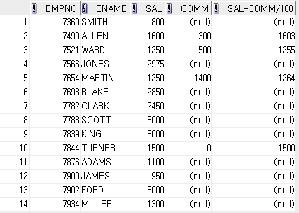
SELECT
emp 테이블에서 empno, ename, sal, comm, sal+comm/100을 조회
SELECT empno, ename, sal, comm, sal+comm/100
FROM emp;

Slide 41
SELECT
NVL 함수
NULL값을 특정한 값(실제 값)으로 변환하는데 사용
사용될 수 있는 데이터 타입은 날짜, 문자, 숫자
NVL 함수를 사용할 때 전환되는 값은 컬럼의 데이터 타입을 준수
Syntax
NVL(expr1,expr2)
expr1 NULL 값을 포함하고 있는 Column이나 표현식
expr2 NULL 변환을 위한 목표 값
다양한 데이터형에 대한 NVL변형
데이터형 변환 예
NUMBER NVL(comm, 0)
DATE NVL(hiredate, ‘01-JAN-99’)
CHAR or VARCHAR2 NVL(job, ‘업무없음’)

Slide 42
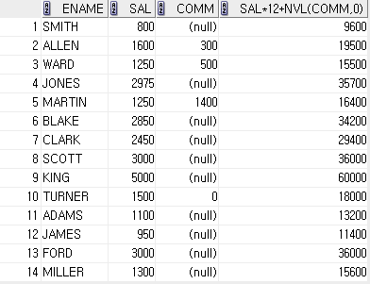
SELECT
emp 테이블에서 ename, sal, comm, sal*12+comm을 조회(단 comm이 NULL 이면 0로 계산)
SELECT ename, sal, comm, sal * 12 + NVL(comm,0)
FROM emp;

Slide 43
SELECT
열에 별칭(Alias) 부여: 질의의 결과를 조회할 때 보통 SQL*Plus는 열 Heading으로 선택된 열 이름을 사용하는데 이 Heading은 때로 사용자가 이해하기가 어려운 경우가 있기 때문에 열 Heading을 변경하여 질의 결과를 조회하면 보다 쉽게 사용자가 이해할 수 있음
열 별칭(Alias) 정의
열 Heading 이름을 변경
계산식을 조회하는 경우에 유용
SELECT 절에서 열 이름 바로 뒤에 입력
열 이름과 별칭 사이에 키워드 AS를 넣을 수 있음
공백이나 특수 문자 또는 대문자가 있으면 이중 인용부호(“ ”)가 필요

Slide 44
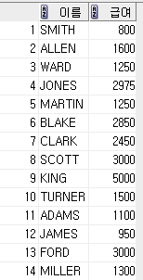
SELECT
EMP 테이블에서 ENAME를 이름으로 SAL을 급여로 해서 2개 Column의 모든 데이터를 조회
SELECT ename AS 이름, sal 급여
FROM emp

Slide 45
SELECT
특별히 명시되지 않았다면, SQL*Plus는 중복되지는 행을 제거하지 않고 Query 결과를 조회
결과에서 중복되는 행을 제거하기 위해서는 SELECT절에서 컬럼 이름 앞에 DISTINCT를 기술
DISTINCT라는 키워드는 항상 SELECT 바로 다음에 기술
DISTINCT뒤에 나타나는 컬럼들은 모두 DISTINCT의 영향을 받음
DISTINCT뒤에 여러 개의 컬럼을 기술하였을 때 나타나는 행은 컬럼의 조합들이 중복되지 않게 조회

Slide 46
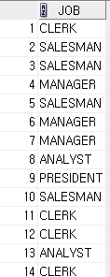
SELECT
EMP 테이블에서 JOB을 모두 조회
SELECT job
FROM emp;

Slide 47
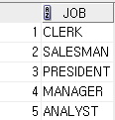
SELECT
EMP 테이블에서 JOB을 중복을 제거하고 조회
SELECT DISTINCT job
FROM emp;

Slide 48
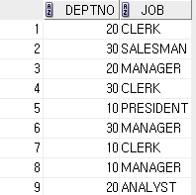
SELECT
EMP 테이블에서 empno별로 job를 한번씩 조회
SELECT DISTINCT deptno,job
FROM emp;

Slide 49
SELECT
일반적인 경우 테이블에 있는 모든 자료를 조회할 필요없이 사용자가 원하는 자료를 조회하는 경우가 대부분이며 이러한 질의를 만족하게 하는 것이 WHERE
WHERE절은 수행될 조건 절을 포함하며 FROM절 바로 다음에 기술
Syntax
SELECT [DISTINCT] {*, column [alias], . . .}
FROM table_name
[WHERE condition]
[ORDER BY {column, expression} [ASC | DESC]];
WHERE 행들에 대한 조건을 기술하는 절
condition 검색할 조건을 입력: colum명, 표현식, 문자 상수, 숫자 상수, 비교 연산자로 구성
ORDER BY 질의 결과 정렬을 위한 옵션(ASC:오름차순(Default),DESC내림차순)

Slide 50
SELECT
WHERE절에 사용되는 연산자
WHERE절을 사용하여 행들을 제한
WHERE절은 FROM절 다음에 위치
조건은 아래의 것으로 구성
column 명, 표현식, 상수
비교 연산자, SQL연산자, 논리연산자
문자(Literal)는 작은 따옴표 안에 표기
날짜도 숫자로 인식하므로 크기 비교 연산 가능
비교 연산자
연산자 의미
= 같다
> 보다 크다
>= 보다 크거나 같다
< 보다 작다
<= 보다 작거나 같다
<>, !=, ^= 같지 않다
NOT Column_name = 같지 않다
NOT Column_name > 보다 크지 않다

Slide 51

SELECT
EMP 테이블에서 sal이 3000 이상인 사원의 empno, ename, job, sal을 조회
SELECT empno, ename, job, sal
FROM emp
WHERE sal >= 3000;

Slide 52
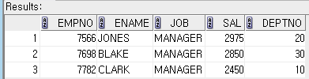
SELECT
EMP 테이블에서 job이 MANAGER 인 사원의 empno, ename, job, sal, deptno을 조회
SELECT empno, ename, job, sal, deptno
FROM emp
WHERE job = 'MANAGER'

Slide 53

SELECT
EMP 테이블에서 hiredate가 1982년 01월 01일 이후 인 사원의 empno, ename, job, sal, hiredate, deptno 을 조회
날짜 - to_date('2008/04/14 22:02:14', 'yyyy/mm/dd hh24:mi:ss')
오늘 날짜 및 시간 - sysdate
SELECT empno, ename, job, sal, hiredate, deptno
FROM emp
WHERE hiredate >= to_date('1982/01/01', 'yyyy/mm/dd')

Slide 54
SELECT
SQL연산자
연산자 설 명
AND 두 가지 조건을 모두 만족할 경우에만 검색
OR 두 가지 조건 중 하나라도 만족하는 경우에만 검색
BETWEEN a AND b a 와 b 사이(a, b값 포함)
IN (list) list의 값 중 어느 하나와 일치
LIKE 패턴과 일치(%,_사용)
IS NULL NULL 값 일치
NOT BETWEEN a AND b a 와 b사이에 있지 않음(a, b값 포함하지 않음)
NOT IN (list) list의 값과 일치하지 않음
NOT LIKE 패턴과 일치하지 않음
IS NOT NULL NULL과 일치하지 않음
BETWEEN 연산자
두 값의 범위에 해당하는 행을 조회하기 위해 사용
작은 값을 앞에 기술하고 큰 값은 뒤에 기술

Slide 55

SELECT
EMP 테이블에서 sal이 1300에서 1500 인 사원의 ename, job, sal, deptno 을 조회
SELECT ename,job,sal,deptno
FROM emp
WHERE sal BETWEEN 1300 AND 1500;

Slide 56

SELECT
IN 연산자: 목록에 있는 값에 대해서 조회하기 위해 IN 연산자를 사용
EMP 테이블에서 empno가 7902,7788,7566인 사원의 empno, ename, job, sal, hiredate를 조회
SELECT empno, ename, job, sal, hiredate
FROM emp
WHERE empno IN (7902,7788,7566);

Slide 57
SELECT
LIKE 연산자
STRING 값에 대한 와일드 카드 검색을 위해서 LIKE연산자를 사용
검색 조건은 LITERAL 문자나 숫자를 포함
‘%’는 문자가 없거나 하나 이상의 문자
‘_’는 하나의 문자와 대치
패턴 일치 문자를 조합하는 것도 가능
‘%’나 ‘_’에 대해서 검색하기 위해서는 ESCAPE 식별자를 이용할 수 있음
name에 값이 X_Y가 포함되어 있는 문자열을 조회하고자 할 경우 Escape를 사용
WHERE name LIKE ‘%X\_Y%’ ESCAPE ‘\’;

Slide 58

SELECT
EMP 테이블에서 hiredate가 1982년인 사원의 empno, ename, job, sal, hiredate, deptno 를 조회
SELECT empno, ename, job, sal, hiredate, deptno
FROM emp
WHERE hiredate >= to_date('1982/01/01', 'yyyy/mm/dd') and
hiredate <= to_date('1982/12/31', 'yyyy/mm/dd’);

Slide 59
SELECT
EMP 테이블에서 hiredate가 1982년인 사원의 empno, ename, job, sal, hiredate, deptno 를 조회
SELECT empno, ename, job, sal, hiredate, deptno
FROM emp
WHERE hiredate LIKE '82%';

Slide 60
SELECT
EMP 테이블에서 hiredate가 12월인 사원의 empno, ename, job, sal, hiredate, deptno 를 조회
SELECT empno, ename, job, sal, hiredate, deptno
FROM emp
WHERE hiredate LIKE '___12%';

Slide 61
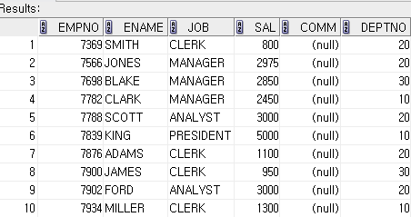
SELECT
IS NULL 연산자: NULL값은 값이 없거나, 알 수 없거나, 적용할 수 없다는 의미이므로 NULL값을 조회하고자 할 경우에 사용
EMP 테이블에서 comm 이 NULL사원의 empno, ename, job, sal, comm, deptno를 조회
SELECT empno, ename, job, sal, comm, deptno
FROM emp
WHERE comm IS NULL;

Slide 62
SELECT
논리 연산자: AND, OR, NOT
EMP 테이블에서 sal이 2800이상이고 job이 MANAGER 인 사원의 empno, ename, job, sal, hiredate, deptno를 조회
SELECT empno, ename, job, sal, hiredate, deptno
FROM emp
WHERE sal >= 2800 AND job = 'MANAGER';
SELECT empno, ename, job, sal, hiredate, deptno
FROM emp
WHERE job = 'MANAGER' AND sal >= 2800;

Slide 63
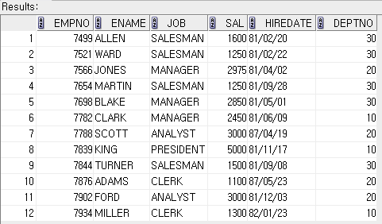
SELECT
EMP 테이블에서 sal이 1100이상이거나 job이 MANAGER 인 사원의 empno, ename, job, sal, hiredate, deptno를 조회
SELECT empno, ename, job, sal, hiredate, deptno
FROM emp
WHERE sal >= 1100 OR job = 'MANAGER';

Slide 64
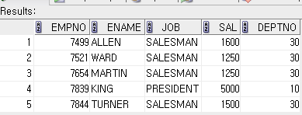
SELECT
NOT 연산자는 BETWEEN, LIKE, IS NULL과 같은 다른 SQL연산자와 함께 사용 가능
EMP 테이블에서 job이 MANAGER, CLERK, ANALYST가 아닌 사원의 empno, ename, job, sal, deptno를 조회
SELECT empno, ename, job, sal, deptno
FROM emp
WHERE job NOT IN ('MANAGER','CLERK','ANALYST')

Slide 65
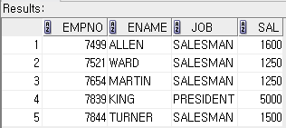
SELECT
우선 순위 규칙: 괄호>산술연산자>모든 비교 연산자>NOT>AND>OR
emp 테이블에서 job이 SALESMAN 이거나 PRESIDENT이고 sal이 1500이 넘는 사원의 empno, ename, job, sal를 조회
SELECT empno, ename, job, sal
FROM emp
WHERE job = 'SALESMAN' OR job = 'PRESIDENT' AND sal > 1500;

Slide 66

SELECT
emp 테이블에서 (job이 SALESMAN 이거나 PRESIDENT)이고 sal이 1500이 넘는 사원의 empno, ename, job, sal를 조회
SELECT empno, ename, job, sal
FROM emp
WHERE (job = 'SALESMAN' OR job = 'PRESIDENT') AND sal > 1500;

Slide 67
SELECT
SELECT를 수행한 나오는 결과 행의 순서는 알 수 없음
ORDER BY절은 행을 정렬하는데 사용
ORDER BY절을 사용하는 경우 SELECT문의 맨 뒤에 기술해야 함
정렬을 위한 표현식이나 컬럼의 Alias을 명시할 수 있음
Syntax
SELECT [DISTINCT] {*, column [alias], . . .}
FROM table_name
[WHERE condition]
[ORDER BY {column, expression} [ASC | DESC]];
ORDER BY 검색된 행이 조회되는 순서를 명시
ASC 행의 오름차순 정렬(Default)
DESC 행의 내림차순 정렬

Slide 68
SELECT
디폴트 정렬은 오름차순
숫자 값은 가장 적은 값이 먼저 조회(예 : 1 ~ 999)
날짜 값은 가장 빠른 값이 먼저 조회(예 : 01-JAN-92 ~ 01-JAN-95)
문자 값은 알파벳 순서로 조회(예 : A ~ Z ~ a ~ z)
NULL값은 오름차순에서는 제일 나중에 그리고 내림차순에서는 제일 먼저
행이 디스플레이 되는 순서를 큰 것을 먼저 조회하기 위해서는 ORDER BY절에서 열 이름 뒤에 DESC키워드를 명시

Slide 69
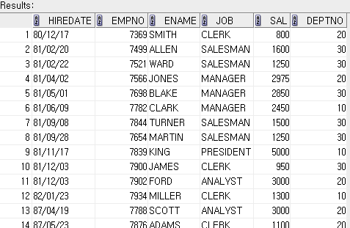
SELECT
emp 테이블에서 hiredate의 오름차순으로 hiredate, empno, ename, job, sal, deptno를 조회
SELECT hiredate, empno, ename, job, sal, deptno
FROM emp
ORDER BY hiredate;

Slide 70
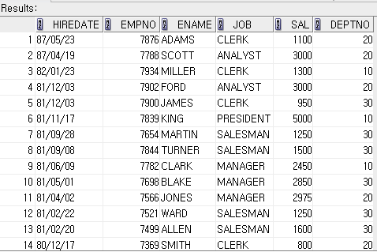
SELECT
emp 테이블에서 hiredate의 내림차순으로 hiredate,empno,ename,job,sal,deptno를 조회
SELECT hiredate, empno, ename, job, sal, deptno
FROM emp
ORDER BY hiredate desc;

Slide 71
SELECT
다양한 정렬 방법
SELECT empno, ename, job, sal, sal*12 annsal
FROM emp
ORDER BY annsal;
SELECT empno, ename, job, sal, sal*12 annsal
FROM emp
ORDER BY sal*12;
SELECT empno, ename, job, sal, sal*12 annsal
FROM emp
ORDER BY 5;
하나 이상의 열로 질의 결과를 정렬
ORDER BY절에서 열을 명시하고, 열 이름은 콤마로 구분
SELECT절에 포함되지 않는 열이나 계산식으로 정렬 가능

Slide 72
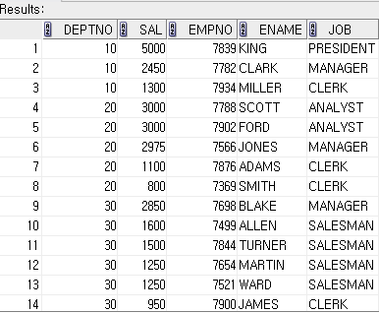
SELECT
emp 테이블에서 deptno의 오름차순으로 정렬하고 같은 경우 sal의 내림차순으로deptno, sal, empno, ename, job 를 조회
SELECT deptno, sal, empno, ename, job
FROM emp
ORDER BY deptno, sal DESC;

Slide 73
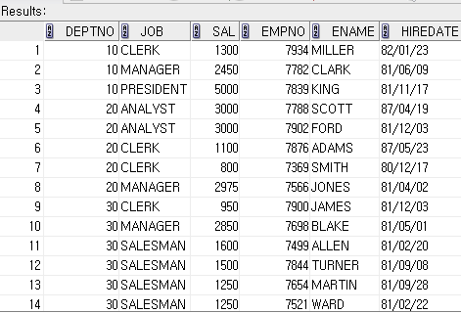
SELECT
emp 테이블에서 deptno의 오름차순으로 정렬하고 같은 경우 job의 오름차순으로 job이 같은 경우에는 sal의 내림차순으로 deptno, job, sal, empno, ename, hiredate를 조회
SELECT deptno, job, sal, empno, ename, hiredate
FROM emp
ORDER BY deptno, job, sal DESC;

Slide 74
그룹 함수
그룹 함수
하나 이상의 행을 그룹으로 묶어서 연산해서 리턴하는 함수
그룹화 한 이후에 사용해야 하기 때문에 HAVING, SELECT, ORDER BY 에서 사용 가능
NULL은 제외하고 계산

Slide 75
그룹 함수
그룹 함수는 하나 이상의 행을 그룹으로 묶어 연산하여 총합, 평균 등 하나의 결과로 리턴
구 분 | 설 명
SUM | 그룹의 누적 합계를 반환
AVG | 그룹의 평균을 반환
COUNT | 그룹의 총 개수를 반환
MAX | 그룹의 최대값을 반환
MIN | 그룹의 최소값을 반환
STDDEV | 그룹의 표준편차를 반환
VARIANCE | 그룹의 분산을 반환

Slide 76
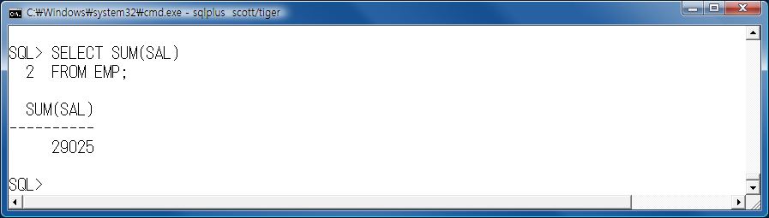
그룹 함수
SUM 함수
해당 컬럼 값들에 대한 총합을 구하는 함수로 숫자 데이터에만 사용
EMP 테이블에서 SAL의 합계 조회
예 | SELECT SUM(SAL) FROM EMP;

Slide 77
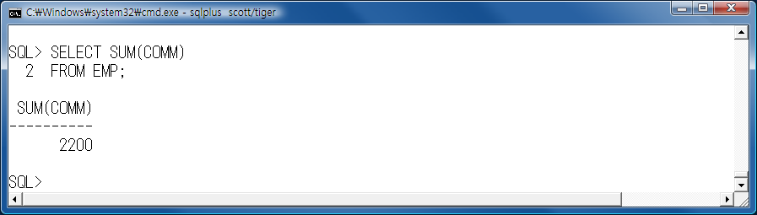
그룹 함수
EMP 테이블에서 COMM의 합계 구하기
사원 테이블을 살펴보면 커미션 컬럼에 NULL 값이 저장된 사원이 존재하는데 NULL 은 블랙 홀이므로 NULL을 저장한 컬럼과 연산한 결과도 NULL인데 커미션의 총합을 구해도 NULL 값으로 출력되지 않는데 그룹 함수는 다른 연산자와는 달리 해당 컬럼 값이 NULL 인 것을 제외하고 계산
예 | SELECT SUM(COMM) FROM EMP;

Slide 78
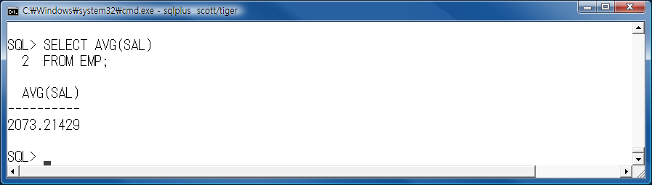
그룹 함수
AVG 함수
해당 컬럼 값들에 대해 평균을 구하는 함수
해당 컬럼 값이 NULL 인 것에 대해서는 제외하고 계산
다음은 EMP 테이블에서 SAL의 평균 구하기
예 | SELECT AVG(SAL) FROM EMP;

Slide 79
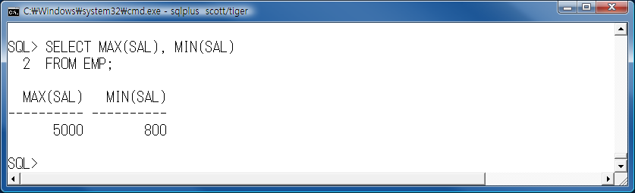
그룹 함수
MAX, MIN
지정한 컬럼 값들 중에서 최대값을 구하는 함수가 MAX이고, 최소값을 구하는 함수가 MIN
숫자, 문자, 날짜 형식 모두에 사용 가능
다음은 가장 높은 급여와 가장 낮은 급여를 구하기
예 | SELECT MAX(SAL), MIN(SAL) FROM EMP;

Slide 80
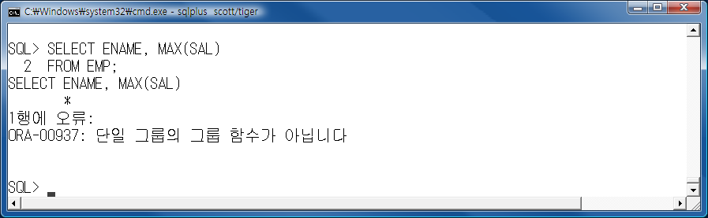
그룹 함수와 단순 컬럼
사원들의 최대 급여는 다음과 같이 구함
아래와 같이 사원의 이름도 함께 출력하려고 하면 에러 –그룹 함수는 그룹화 한 표현식 만 같이 출력 가능
예 | SELECT MAX(SAL) FROM EMP;

Slide 81
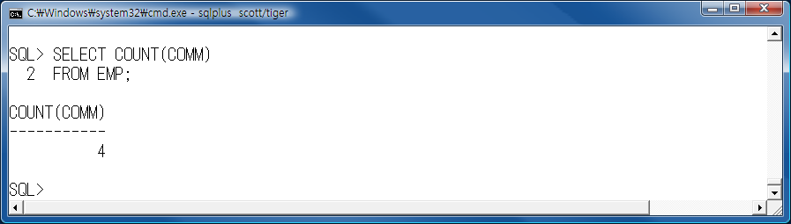
COUNT 함수
COUNT 함수는 테이블에서 조건을 만족하는 행의 개수를 반환하는 함수
COUNT 함수에 특정 컬럼을 기술하면 해당 컬럼 값을 갖고 있는 로우의 개수를 계산하여 리턴
다음은 사원 테이블의 사원들 중에서 커미션을 받은 사원의 수를 구하는 예제
예 | SELECT COUNT(COMM) FROM EMP;

Slide 82
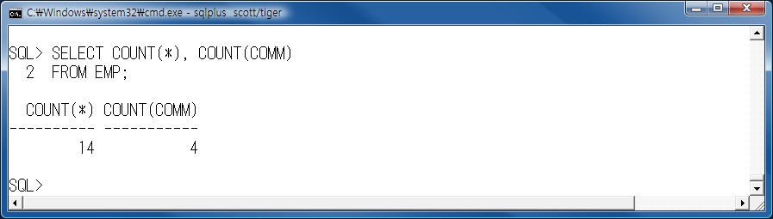
COUNT 함수
COUNT 함수는 NULL 값에 대해서는 개수를 세지 않음
COUNT 함수에 COUNT(*)처럼 *를 적용하면 테이블의 전체 로우 수를 리턴
전체 사원의 수와 커미션을 받는 사원의 수를 구하는 예제
예 | SELECT COUNT(*), COUNT(COMM) FROM EMP;

Slide 83
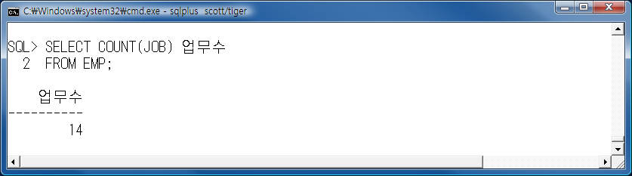
COUNT 함수
사원 테이블에서 사원들의 직업의 개수를 조회
예 | SELECT COUNT(JOB) 업무수 FROM EMP;

Slide 84
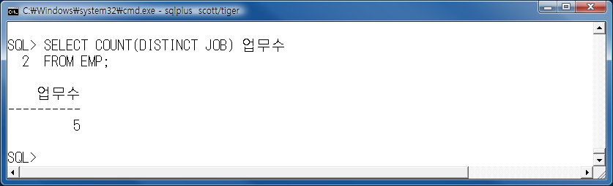
COUNT 함수
직업의 종류가 몇 개인지 즉, 중복되지 않은 직업의 개수를 카운트
중복 행 제거 키워드 DISTINCT를 써서 다음과 같이 질의
예 | SELECT COUNT(DISTINCT JOB) 업무수 FROM EMP;

Slide 85

RANK 함수
문법
RANK(expr) within group(ORDER BY expr)
EMP 테이블에서 sal이 3000인 사원의 순위 구하기
예 | SELECT rank(3000) within group(ORDER BY sal desc) as 순위 FROM EMP;

Slide 86
GROUP BY
특정 컬럼 값을 기준으로 그룹화 하고자 하는 경우 GROUP BY 절 뒤에 해당 컬럼을 기술
합계, 평균, 최대값.이나, 최소값. 등을 어떤 컬럼을 기준으로 그 컬럼의 값 별로 보고자 할 때 GROUP BY 절 뒤에 해당 컬럼을 기술
GROUP BY 절을 사용할 때 주의할 점은 GROUP BY 절 다음에는 컬럼의 별칭을 사용할 수 없고, 반드시 컬럼명을 기술
형식 | SELECT 컬럼명, 그룹함수 FROM 테이블명 WHERE 조건 (연산자) GROUP BY 컬럼명;

Slide 87
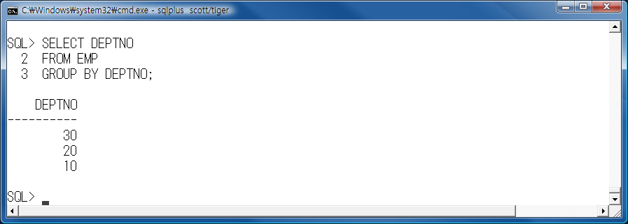
GROUP BY
사원 테이블을 부서 번호로 그룹화 해서 출력
예 | SELECT DEPTNO FROM EMP GROUP BY DEPTNO;

Slide 88
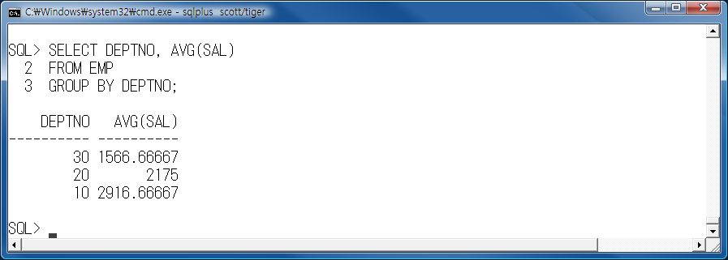
GROUP BY
EMP 테이블에서 소속 부서별(deptno) 평균 급여(sal)를 출력
예 | SELECT DEPTNO, AVG(SAL) FROM EMP GROUP BY DEPTNO;

Slide 89
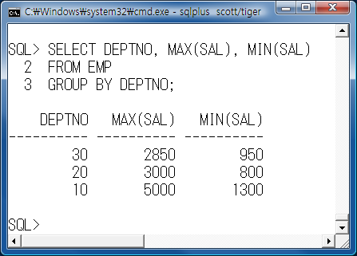
GROUP BY
EMP 테이블에서 소속 부서별(deptno) 최대 급여(sal)와 최소 급여를 출력
예 | SELECT DEPTNO, MAX(SAL), MIN(SAL) FROM EMP GROUP BY DEPTNO;

Slide 90
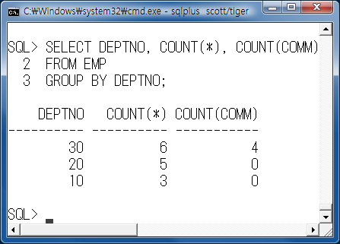
GROUP BY
부서별(DEPTNO)로 사원 수와 커미션(COMM)을 받는 사원들의 수를 계산
예 | SELECT DEPTNO, count(*), count(comm) FROM EMP GROUP BY DEPTNO;

Slide 91
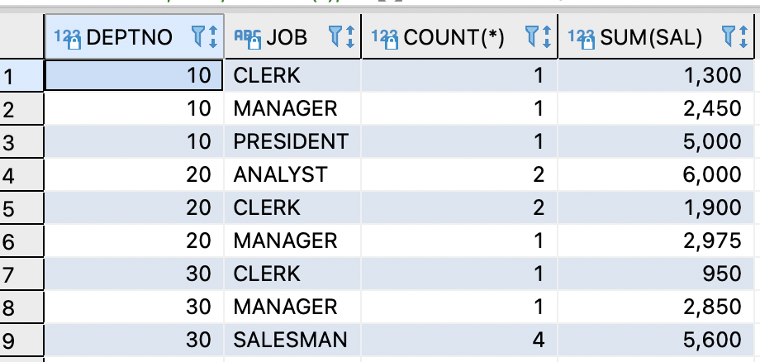
GROUP BY
부서 와 직무(DEPTNO, JOB)별로 사원 수와 급여(SAL)의 합을 계산
예 | SELECT DEPTNO, JOB, COUNT(*), SUM(SAL) FROM EMP GROUP BY DEPTNO, JOB ORDER BY DEPTNO, JOB;

Slide 92
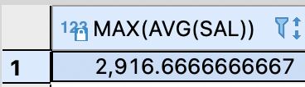
GROUP BY
부서별 평균 급여(SAL)가 가장 큰 값 조회
예 | SELECT MAX(AVG(SAL)) FROM EMP GROUP BY DEPTNO;

Slide 93
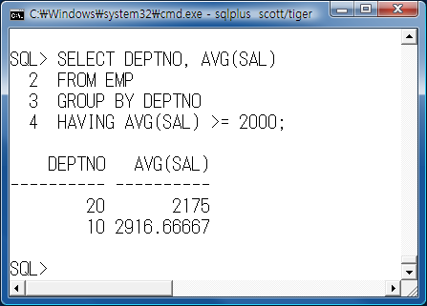
HAVING 조건
SELECT 절에 조건을 사용하여 결과를 제한할 때는 WHERE 절을 사용하지만 그룹의 결과를 제한할 때는 HAVING 절을 사용
부서별로 그룹화 한 후(GROUP BY), 그룹 지어진 부서별 평균 급여가 2000 이상인(HAVING) 부서번호와 부서별 평균 급여를 출력하는 경우
예 | SELECT DEPTNO, ROUND(AVG(SAL)) FROM EMP GROUP BY DEPTNO HAVING AVG(SAL) >= 2000;

Slide 94
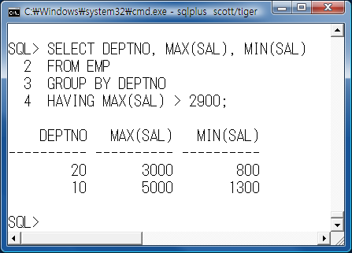
HAVING 조건
부서의 최대 급여 와 최소 급여를 구하되 최대 급여가 2900이상인 부서만 출력
예 | SELECT DEPTNO, MAX(SAL), MIN(SAL) FROM EMP GROUP BY DEPTNO HAVING MAX(SAL) > 2900;

Slide 95
HAVING 조건
비 효율적인 HAVING을 만드는 경우가 있는데 WHERE 절에서 제한이 가능한 조건을 HAVING에 기술하는 경우
EMP 테이블에서 deptno가 10, 20인 부서의 sal의 평균을 구하는 sql
SELECT DEPTNO, avg(sal)
FROM EMP
GROUP BY DEPTNO
HAVING deptno in (10,20);
SELECT DEPTNO, avg(sal)
FROM EMP
WHERE deptno in(10,20)
GROUP BY DEPTNO;

Slide 96
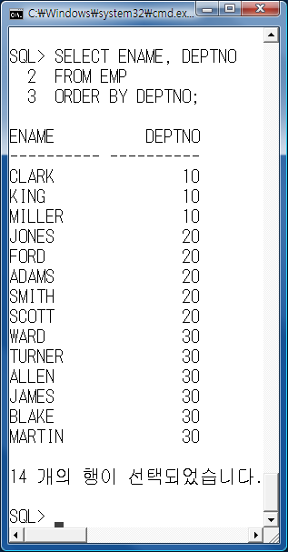
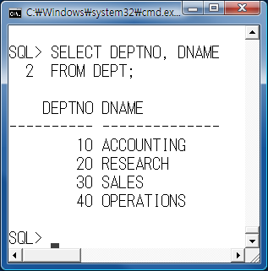
조인의 필요성
특정 부서 번호에 대한 부서이름이 무엇인지는 부서(DEPT) 테이블에 있는 경우 특정 사원에 대한 부서명을 알아내기 위해서는 부서 테이블에서 정보를 가져와야 함

Slide 97
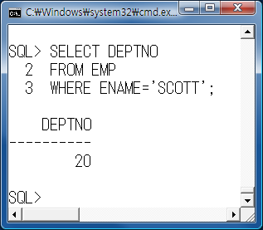
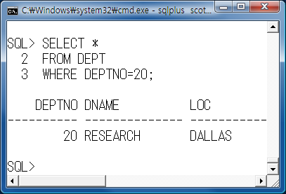
조인의 필요성
MILLER인 사원이 소속되어 있는 부서의 이름이 무엇인지 알아보고자 하는 경우 MILLER란 사원의 부서명을 알아내는 작업 역시 사원 테이블에서 MILLER이 소속된 부서 번호를 알아낸 후에 부서 테이블에서 해당 부서 번호에 대한 부서명을 가져와야 함
실습에서처럼 원하는 정보가 두 개 이상의 테이블에 나누어져 있다면 위와 같이 여러 번 질의를 하지 않고 SQL에서는 두 개 이상의 테이블을 결합해야만 원하는 결과를 얻을 수 있을 때 한 번의 질의로 원하는 결과를 얻을 수 있는 조인 기능을 제공

Slide 98
JOIN
JOIN
2개의 테이블에 대해 연관된 튜플들을 결합하여, 하나의 새로운 테이블을 생성하는 것
JOIN은 크게 INNER JOIN과 OUTER JOIN으로 구분
JOIN은 일반적으로 FROM절에 기술하지만 릴레이션이 사용되는 어느 곳에서나 사용 가능
CROSS JOIN(CATESIAN PRODUCT)
FROM 절에 테이블 명을 2개 이상 기술한 것으로 JOIN 조건이 없는 경우
2개 테이블의 모든 조합을 리턴
INNER JOIN
일반적인 JOIN의 형태로, 관계가 설정된 두 테이블에서 조인된 필드가 일치하는 행 만을 표시
WHERE 절 이용
SELECT [테이블명1.]속성명, [테이블명2.]속성명, ...
FROM 테이블명1, 테이블명2, ...
WHERE 테이블명1.속성명 = 테이블명2.속성명;
NATURAL JOIN
SELECT [테이블명1.]속성명, [테이블명2.]속성명, ...
FROM 테이블명1 NATURAL JOIN 테이블명2;
USING 이용
SELECT [테이블명1.]속성명, [테이블명2.]속성명, ...
FROM 테이블명1 JOIN 테이블명2 USING(속성명);

Slide 99
JOIN
JOIN
OUTER JOIN
릴레이션에서 JOIN 조건에 만족하지 않는 튜플도 결과로 출력하기 위한 JOIN 방법으로 LEFT OUTER JOIN, RIGHT OUTER JOIN 등이 있다.
LEFT OUTER JOIN INNER JOIN의 결과를 구한 후, 우측 항 릴레이션의 어떤 튜플과도 맞지 않는 좌측 항의 릴레이션에 있는 튜플들에 NULL 값을 붙여서 INNER JOIN의 결과에 추가함
SELECT [테이블명1.]속성명, [테이블명2.]속성명, ...
FROM 테이블명1 LEFT OUTER JOIN 테이블명2 ON 테이블명1.속성명 = 테이블명2.속성명;
RIGHT OUTER JOIN : INNER JOIN의 결과를 구한 후, 좌측 항 릴레이션의 어떤 튜플과도 맞지 않는 우측 항의 릴레이션에 있는 튜플들에 NULL 값을 붙여서 INNER JOIN의 결과에 추가함
SELECT [테이블명1.]속성명, [테이블명2.]속성명, ...
FROM 테이블명1 RIGHT OUTER JOIN 테이블명2 ON 테이블명1.속성명 = 테이블명2.속성명;
+ 기호를 이용해서 반대편에 추가할 수 있음
Ansi 표준에는 Full Outer Join 있음
Self Join: 동일한 테이블끼리 조인 하는 것

Slide 100
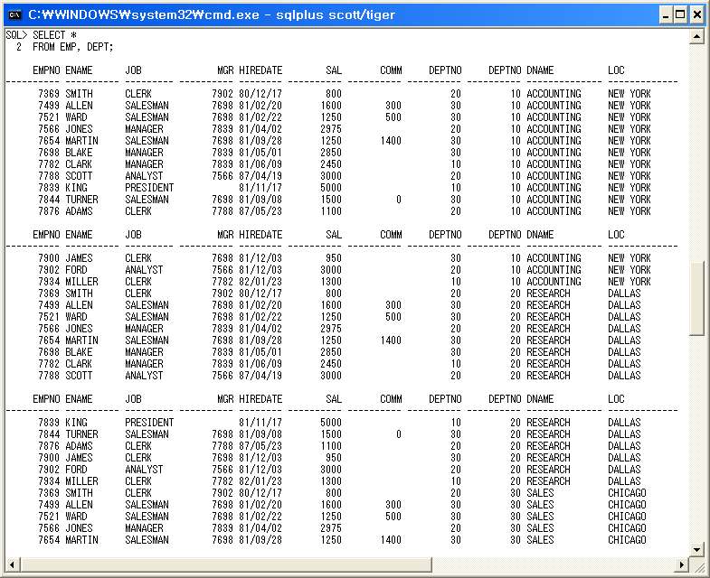
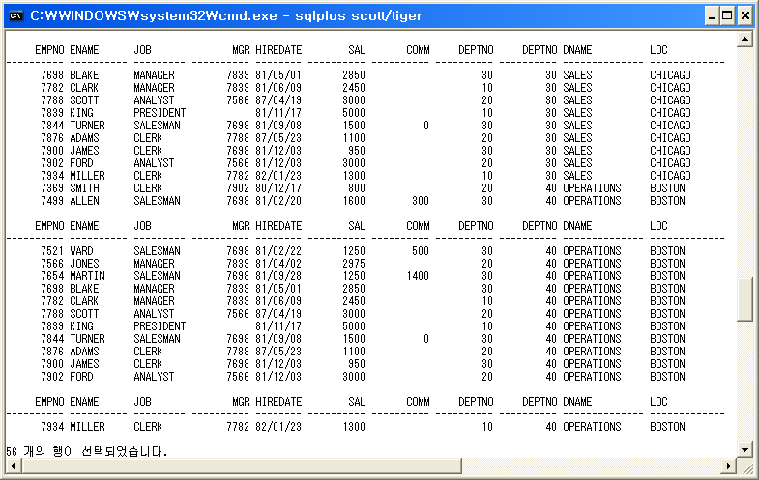
CROSS JOIN
CROSS JOIN은 특별한 키워드 없이 SELECT 문의 FROM 절에 사원(EMP) 테이블과 부서(DEPT) 테이블을 콤마로 연결하여 연속하여 기술하는 것으로 Cartesian Product 라고도 함
예 | SELECT * FROM EMP, DEPT;

Slide 101
CROSS JOIN
CROSS JOIN의 결과 얻어지는 컬럼의 수는 사원 테이블의 컬럼의 수(8)와 부서 테이블의 컬럼의 수(3)를 더한 것이므로 11
행의 수는 사원 한 명에 대해서 DEPT 테이블의 모든 행과 결합되기에 2개 테이블의 행의 개수를 곱한 것 만큼 조회
CROSS JOIN의 결과를 보면 사원 테이블에 부서에 대한 상세정보가 결합되긴 했지만, 조인 될 때 아무런 조건을 제시하지 않았기에 사원 한 명에 대해서 DEPT 테이블의 모든 행의 데이터와 결합된 형태이기에 CROSS JOIN의 결과는 아무런 의미를 갖지 못하는 경우가 많음
조인 결과가 의미를 갖으려면 조인할 때 조건을 지정해야 하는 경우가 대부분

Slide 102
EQUI JOIN
EQUI JOIN은 가장 많이 사용하는 조인 방법으로서 조인 대상이 되는 두 테이블에서 동일한 의미를 갖는 컬럼의 값이 일치되는 행을 연결하여 결과를 생성하는 조인 방법
다음은 사원 정보를 출력할 때 각 사원들이 소속된 부서의 상세 정보를 출력하기 위해서 두 개의 테이블을 조인한 경우
사원(EMP) 테이블과 부서(DEPT) 테이블의 공통 컬럼인 DEPTNO의 값이 일치(=)되는 조건을 WHERE 절에 기술하여 사용
테이블을 조인하려면 일치되는 동일한 의미를 갖는 컬럼을 사용해야 함
컬럼의 이름이 같은 경우 컬럼 이름을 구분하기 위해서 컬럼 이름 앞에 테이블 이름을 기술해야 함
예 | SELECT * FROM EMP, DEPT WHERE EMP.DEPTNO = DEPT.DEPTNO;

Slide 103
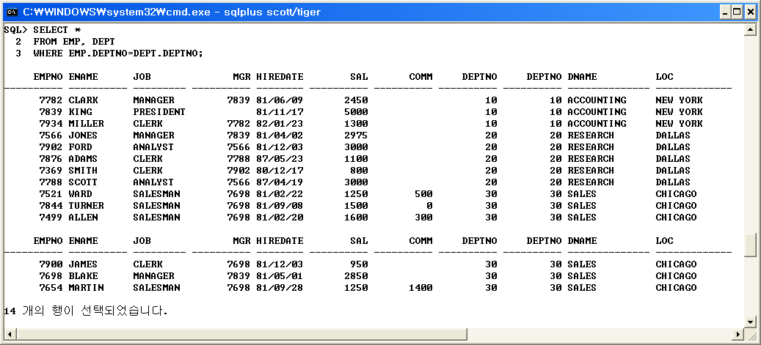
EQUI JOIN
다음은 두 테이블을 조인한 결과로 살펴보면 다음과 같이 부서 번호를 기준으로 같은 값을 가진 사원 테이블의 컬럼과 부서 테이블의 컬럼이 결합

Slide 104

EQUI JOIN에 AND 연산
EMP 테이블의 ENAME이 MILLER인 사원의 ENAME과 DEPT 테이블의 DNAME을 출력
예 | SELECT ENAME, DNAME FROM EMP, DEPT WHERE EMP.DEPTNO=DEPT.DEPTNO AND ENAME='MILLER';

Slide 105
컬럼명의 모호성 해결
양쪽 테이블에 동일한 컬럼이 존재하는 경우 컬럼 이름을 기재할 때 테이블 이름을 기재해야 하는데
그렇지 않으면 애매한 컬럼 이름이라고 에러가 발생
ORA-00918: column ambiguously defined
00918. 00000 - "column ambiguously defined"
*Cause:
*Action:
70행, 22열에서 오류 발생
예 | SELECT ENAME, DNAME, DEPTNO FROM EMP, DEPT WHERE EMP.DEPTNO = DEPT.DEPTNO AND ENAME='MILLER';

Slide 106

컬럼명의 모호성 해결
동일한 이름의 컬럼은 컬럼명 앞에 테이블 명을 명시적으로 기술함으로서 컬럼이 어느 테이블 소속인지 구분할 수 있음
예 | SELECT EMP.ENAME, DEPT.DNAME, EMP.DEPTNO FROM EMP, DEPT WHERE EMP.DEPTNO=DEPT.DEPTNO AND ENAME='MILLER';

Slide 107
테이블에 별칭 부여하기
테이블 이름에 별칭을 붙이는 방법은 FROM 절 다음에 테이블 이름을 명시하고 공백을 둔 다음에 별칭을 지정
이후 절에서 테이블 이름을 사용할 때는 별칭을 사용해야 함
예 | SELECT E.ENAME, D.DNAME, E.DEPTNO, D.DEPTNO FROM EMP E, DEPT D WHERE E.DEPTNO = D.DEPTNO AND E.ENAME='MILLER';

Slide 108
HASH JOIN
해시 함수는 테이블을 해시 메모리에 적재한 후에 해시 함수로써 연결하는 방법
해시 조인은 EQUI 조인만 사용 가능한 방법
해시 조인은 먼저 선행 테이블을 결정하고 선행 테이블에서 주어진 조건(Where구)에 해당하는 행를 선택하는 방식
해당 행이 선택되면 조인 키(Join Key)를 기준으로 해시 함수를 사용해서 해시 테이블을 메인 메모리(Main Memory)에 생성하고 후행 테이블에서 주어진 조건에 만족하는 행을 찾는 방식
후행 테이블의 조인 키를 사용해서 해시 함수를 적용하여 해당 버킷을 검색하는 방식

Slide 109
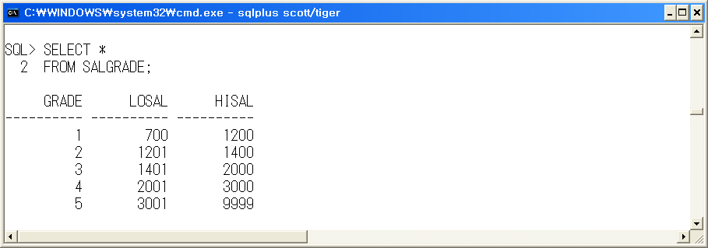
NON-EQUI JOIN
NON-EQUI JOIN은 특정 범위 내에 있는지를 조사하기 위해서 WHERE 절에 조인 조건을 = 연산자 이외의 비교 연산자를 사용
급여 등급 테이블(SALGRADE)을 데이터 확인
예 | SELECT * FROM SALGRADE;

Slide 110

NON-EQUI JOIN
급여 등급 테이블(salgrade)에는 급여에 대한 등급을 나누어 놓음
급여의 등급은 총 5등급으로 나누어져 있으며, 1등급은 급여가 700부터 1200 사이이고, 2등급은 1201부터 1400 사이이고, 3등급은 1401부터 2000 사이이고, 4등급은 2001부터 3000사이이고, 5등급이면 3001부터 9999사이
급여 등급을 5개로 나누어 놓은 salgrade에서 정보를 얻어 와서 각 사원의 급여 등급을 조회하고자 하는 경우에 사원(emp) 테이블과 급여 등급(salgrade) 테이블을 조인해야 함
예 | SELECT ENAME, SAL, GRADE FROM EMP, SALGRADE WHERE SAL BETWEEN LOSAL AND HISAL;

Slide 111


SELF JOIN
조인은 두 개 이상의 서로 다른 테이블을 서로 연결하는 것뿐만 아니라 하나의 테이블 내에서 조인을 해야만 원하는 자료를 얻는 경우가 발생할 수 있음 – 동일한 의미를 갖는 컬럼이 하나의 테이블에 2개 이상 존재하는 경우 : EMP 테이블에서는 MGR 이 관리자의 EMPNO
SELF JOIN이란 자기 자신과 조인을 맺는 것
SMITH의 매니저 이름이 무엇인지 알아내려면 어떻게?

Slide 112

SELF JOIN
예 | select employee.ename || '의 매니저는 ' || manager.ename from emp employee, emp manager where employee.mgr = manager.empno

Slide 113
OUTER JOIN
SELF JOIN을 이용해서 특정 사원의 매니저 이름을 구했는데 결과를 살펴보면 이름이 KING인 사원 한 사람의 정보가 빠져 있음을 확인할 수 있음
KING은 이 회사의 사장(PRESIDENT)으로 매니저가 존재하지 않으므로 MGR 컬럼 값이 NULL
사원 번호(EMPNO)가 NULL인 사원은 없으므로 조인 조건에 만족하지 않아서 KING은 SELF JOIN의 결과에서 배제
조인 조건에 만족하지 못하였더라도 해당 행을 나타내고 싶을 때에 사용하는 것이 외부 조인(OUTER JOIN)
외부 조인은 NULL 값이기에 배제된 행을 결과에 포함시킬 수 있으며 다음과 같이 “(+)” 기호를 조인 조건에서 정보가 부족한 컬럼 이름 뒤에 추가
사원 번호(EMPNO)가 NULL인 사원은 없으므로 manager.empno 뒤에 “(+)” 기호를 추가

Slide 114

OUTER JOIN
예 | SELECT employee.ename || '의 매니저는' || manager.ename || '입니다.' FROM emp employee, emp manager WHERE employee.mgr = manager.empno(+);

Slide 115


ANSI CROSS JOIN
SELECT *
FROM EMP CROSS JOIN DEPT;

Slide 116
ANSI INNER JOIN
ANSI 조인은 FROM 다음에 INNER JOIN 이란 단어를 사용하여 조인할 테이블 이름을 명시하고 ON 절을 사용하여 조인 조건을 명시하여 다음과 같이 작성
SELECT * FROM table1 INNER JOIN table2
ON table1.column1 = table2.column2
ANSI 조인에서는 조인 정보를 ON절에 기술하여 조인 조건을 명확하게 지정하고 다른 조건에 대해서는 WHERE 구문에서 지정
SELECT ENAME, DNAME
FROM EMP INNER JOIN DEPT
ON EMP.DEPTNO=DEPT.DEPTNO
WHERE ENAME='MILLER';

Slide 117
ANSI INNER JOIN
USING을 이용한 조인 조건 지정하기
두 테이블에 각각 조인을 정의한 컬럼의 이름이 동일하다면 USING 절에서 조인할 컬럼을 지정하여 구문을 더 간단하게 표현
SELECT * FROM table1 JOIN table2
USING (공통컬럼)
EMP와 DEPT에 DEPTNO 라는 같은 이름의 컬럼이 있기 때문에 다음과 같이 간단하게 조인문을 기술
SELECT EMP.ENAME, DEPT.DNAME
FROM EMP INNER JOIN DEPT
USING (DEPTNO);

Slide 118
ANSI INNER JOIN
NATURAL JOIN
두 테이블에 각각 조인을 정의한 컬럼의 이름이 동일하다면 USING 절에서 조인할 컬럼을 지정하여 구문을 더 간단하게 표현
SELECT * FROM table1 NATURAL JOIN table2
EMP와 DEPT에 DEPTNO 라는 같은 이름의 컬럼이 있기 때문에 다음과 같이 간단하게 조인문을 기술
SELECT EMP.ENAME, DEPT.DNAME
FROM EMP NATURAL JOIN DEPT;

Slide 119
ANSI OUTER JOIN
새로운 ANSI 구문에서 OUTER JOIN은 LEFT OUTER JOIN, RIGHT OUTER JOIN 그리고 FULL OUTER JOIN 세 가지 타입의 조인을 제공
SELECT *
FROM table1 [LEFT | RIGHT | FULL] OUTER JOIN table2
OUTER JOIN은 어느 한쪽 테이블에는 해당하는 데이터가 존재하는데 다른 쪽 테이블에는 데이터가 존재하지 않을 경우 그 데이터가 출력되지 않는 문제점을 해결하기 위해 사용하는 조인 기법

Slide 120

LEFT OUTER JOIN
DEPT01 테이블의 20번 부서와 조인할 부서번호가 DEPT02에는 없지만, 20번 부서도 출력되도록 하기 위해서 DEPT01 테이블이 왼쪽에 존재하기에 LEFT OUTER JOIN을 사용
SELECT *
FROM DEPT01 LEFT OUTER JOIN DEPT02
ON DEPT01.DEPTNO = DEPT02.DEPTNO;

Slide 121

RIGHT OUTER JOIN
DEPT02 테이블에만 있는 30번 부서까지 출력되도록 하기 위해서 RIGHT OUTER JOIN을 사용
SELECT *
FROM DEPT01 RIGHT OUTER JOIN DEPT02
USING(DEPTNO);

Slide 122

FULL OUTER JOIN
FULL OUTER JOIN은 LEFT OUTER JOIN, RIGHT OUTER JOIN 을 합한 형태
SELECT *
FROM DEPT01 FULL OUTER JOIN DEPT02
USING(DEPTNO);

Slide 123
SET OPERATOR
하나 이상의 테이블로부터 자료를 검색하는 또 다른 방법은 SET연산자를 이용하는 방법이 있음
SET연산자를 이용하여 여러 개의 SELECT문장을 연결하여 작성
Syntax
SELECT * | column1[, column2, column3, . . . . ]
FROM table1
. . . . . . . . .
SET operator
SELECT * | column1[, column2, column3, . . . . ]
FROM table2
. . . . . . . . .
[ORDER BY column | expression];

Slide 124
SET OPERATOR
Guidelines
첫번째 SELECT 구문에서 기술된 열과 두번째 SELECT 구문에서 기술된 열들은 좌측부터 1대1 대응하며 그 개수와 타입이 일치해야 함
FROM절 뒤에 기술되는 테이블은 같을 수도 있고 다를 수도 있음
출력되는 HARDING은 첫번째 SELECT구문에서 기술된 열이 출력
ORDER BY는 한번만 기술 가능하고 SELECT 구문의 마지막에 기술
BLOB, CLOB, BFILE, LONG 형 컬럼에는 사용할 수 없음
SET 연산자의 종류
UNION :각 결과의 합(합집합:중복되는 값은 한번 출력)
UNION ALL :각 결과의 합(합집합)
INTERSECT :각 결과의 중복되는 부분만 출력(교집합)
MINUS :첫번째 결과에서 두번째 결과를 뺌(차집합) – 다른 데이터베이스에서는 EXCEPT

Slide 125
UNION
UNION과 UNION ALL의 차이
양쪽에서 검색된 결과를 모두 출력
SELECT deptno
FROM dept
UNION
SELECT deptno
FROM emp;
SELECT deptno
FROM dept
UNION ALL
SELECT deptno
FROM emp;

Slide 126
INTERSECT
양쪽에서 검색된 자료만 출력
SELECT deptno
FROM dept
INTERSECT
SELECT deptno
FROM emp;
DEPTNO
---------
10
20
30

Slide 127
MINUS
두번째 SELECT문장에서 검색되지 않았던 값을 첫번째 SELECT문장에서 출력
첫번째 SELECT문장에서 두번째 SELECT문장에의 값을 뺀 것을 출력
SELECT deptno
FROM dept
MINUS
SELECT deptno
FROM emp;
DEPTNO
---------
40

Slide 128
Sub Query
Sub Query(하위 질의)
Sub Query는 하나의 SQL 문장의 절 안에 포함된 또 하나의 SQL 문장
Sub Query를 포함하고 있는 쿼리문을 메인 쿼리, 포함된 쿼리가 Sub Query
Sub Query는 연산자의 오른쪽에 기술해야 하고 반드시 괄호로 감싸야 함
Sub Query는 메인 쿼리가 실행되기 이전에 한번만 실행됨
단일 행 서브쿼리
단일 행(Single Row) Sub Query는 수행 결과가 오직 하나의 데이터(행, row)만을 반환하는 Sub Query
단일 행 Sub Query문에서는 오직 하나의 데이터(행, row)를 메인 쿼리에 보내게 되는데 메인 쿼리의 WHERE 절에서는 단일 행 비교 연산자인 =, >, >=, <, <=, <>를 사용하는 것이 가능
다중 행 서브쿼리
다중 행 Sub Query는 Sub Query에서 반환되는 결과가 하나 이상의 행일 때 사용하는 Sub Query
다중 행 Sub Query는 반드시 다중 행 연산자(Multiple Row Operator)와 함께 사용
IN, ANY, SOME, ALL, EXISTS(존재 여부만 확인)

Slide 129
단일 행 Sub Query
단일 행(Single Row) Sub Query는 수행 결과가 오직 하나의 데이터(행, row)만을 반환하는 Sub Query
단일 행 Sub Query문에서는 오직 하나의 데이터(행, row)를 메인 쿼리에 보내게 되는데 메인 쿼리의 WHERE 절에서는 단일 행 비교 연산자인 =, >, >=, <, <=, <>를 사용하는 것이 가능

Slide 130

Sub Query에서 그룹 함수
평균 급여를 구하는 쿼리문을 Sub Query로 사용하여 평균 급여보다 더 많은 급여를 받는 사원을 검색하는 문장
SELECT ENAME, SAL
FROM EMP
WHERE SAL > ( SELECT AVG(SAL)
FROM EMP);

Slide 131
다중 행 Sub Query
다중 행 Sub Query는 Sub Query에서 반환되는 결과가 하나 이상의 행일 때 사용하는 Sub Query
다중 행 Sub Query는 반드시 다중 행 연산자(Multiple Row Operator)와 함께 사용
종류 | 의미
IN | 메인 쿼리의 비교 조건(‘=’ 연산자로 비교할 경우)이 Sub Query의 결과 중에서 하나라도 일치하면 참
ANY, SOME | 메인 쿼리의 비교 조건이 Sub Query의 검색 결과와 하나 이상이 일치하면 참
ALL | 메인 쿼리의 비교 조건이 Sub Query의 검색 결과와 모든 값이 일치하면 참
EXIST | 메인 쿼리의 비교 조건이 Sub Query의 결과 중에서 만족하는 값이 하나라도 존재하면 참

Slide 132

IN 연산자
IN은 반환되는 여러 개의 행 중에서 하나만 참이 되어도 참이 되는 연산
EMP 테이블에서 부서(DEPTNO)별로 가장 급여를 많이 받는 사원들과 동일한 급여를 받는 사원 번호(EMPNO), 사원이름(ENAME), 급여(SAL), 부서번호(DEPTNO)를 출력
SELECT EMPNO, ENAME, SAL, DEPTNO
FROM EMP
WHERE SAL = (SELECT MAX(SAL)
FROM EMP
GROUP BY DEPTNO);

Slide 133

IN 연산자
EMP 테이블에서 부서(DEPTNO)별로 가장 급여를 많이 받는 사원들과 동일한 급여를 받는 사원 번호(EMPNO), 사원이름(ENAME), 급여(SAL), 부서번호(DEPTNO)를 출력(IN 연산자 이용)
SELECT EMPNO, ENAME, SAL, DEPTNO
FROM EMP
WHERE SAL IN (SELECT MAX(SAL)
FROM EMP
GROUP BY DEPTNO);

Slide 134

IN 연산자
결과가 2개 이상 구해지는 쿼리문을 Sub Query로 기술할 경우에는 다중 행 연산자와 함께 사용
EMP 테이블에서 SAL이 3000 이상 받는 사원이 소속된 부서(10번, 20번)와 동일한 부서에서 근무하는 사원의 ENAME, SAL, DEPTNO 를 검색
SELECT ENAME, SAL, DEPTNO
FROM EMP
WHERE DEPTNO IN ( SELECT DISTINCT DEPTNO
FROM EMP
WHERE SAL>=3000);

Slide 135

ALL 연산자
ALL 조건은 메인 쿼리의 비교 조건이 Sub Query의 검색 결과와 모든 값이 일치하면 참
찾아진 값에 대해서 AND 연산을 해서 모두 참이면 참
> ALL 은 “모든 비교값 보다 크냐”고 묻는 것이 되므로 최대값보다 더 크면 참
DEPTNO가 30번인 소속 사원들 중에서 급여를 가장 많이 받는 사원보다 더 많은 급여를 받는 사람의 이름, 급여를 출력하는 쿼리문을 작성
SELECT ENAME, SAL
FROM EMP
WHERE SAL > ALL(SELECT SAL
FROM EMP
WHERE DEPTNO =30);

Slide 136

ALL 연산자
DEPTNO가 30번인 소속 사원들 중에서 급여를 가장 많이 받는 사원보다 더 많은 급여를 받는 사람의 이름, 급여를 출력하는 쿼리문을 작성
SELECT ENAME, SAL
FROM EMP
WHERE SAL > (SELECT MAX(SAL)
FROM EMP
WHERE DEPTNO =30);

Slide 137
ANY 연산자
ANY 조건은 메인 쿼리의 비교 조건이 Sub Query의 검색 결과와 하나 이상만 일치하면 참
> ANY는 찾아진 값에 대해서 하나라도 크면 참
찾아진 값 중에서 가장 작은 값 즉, 최소값 보다 크면 참
다음은 EMP 테이블에서 DEPTNO가 30번인 사원들의 SAL 중 가장 작은 값(950)보다 많은 급여를 받는 사원의 이름, 급여를 출력하는 예제
SELECT ENAME, SAL
FROM EMP
WHERE SAL > ANY ( SELECT SAL
FROM EMP
WHERE DEPTNO = 30 );
SELECT ENAME, SAL
FROM EMP
WHERE SAL > ( SELECT MIN(SAL)
FROM EMP
WHERE DEPTNO = 30 );

Slide 138

ANY 연산자
다음은 EMP 테이블에서 DEPTNO가 30번인 사원들의 SAL 중 가장 작은 값(950)보다 많은 급여를 받는 사원의 이름, 급여를 출력하는 예제

Slide 139

EXISTS 연산자
EXISTS는 Sub Query로 어떤 데이터 존재 여부를 확인하는 연산자
EXISTS의 결과는 참 과 거짓이 반환
EMP 테이블에서 SAL 이 2000 이 넘는 사원이 있으면 ENAME, DNAME, SAL을 조회
SELECT ENAME, DNAME, SAL
FROM EMP, DEPT
WHERE EMP.DEPTNO = DEPT.DEPTNO
AND EXISTS (SELECT 1 FROM EMP WHERE SAL > 2000);

Slide 140
프로시저
PROCEDURE
절차형 SQL을 활용하여 특정 기능을 수행하는 일종의 트랜잭션 언어로 호출을 통해 실행되어 미리 저장해 놓은 SQL 작업을 수행
프로시저는 데이터베이스에 저장되어 수행되기 때문에 스토어드(Stored) 프로시저라고도 함
프로시저는 시스템의 일일 마감 작업, 일괄(Batch) 작 업 등에 주로 사용
프로시저 생성
CREATE [OR REPLACE] PROCEDURE 프로시저명(파라미터) [지역변수 선언]
BEGIN
프로시저 BODY;
END;
프로시저 실행
EXECUTE 프로시저명;
EXEC 프로시저명;
CALL 프로시저명;
프로시저 제거
DROP PROCEDURE 프로시저명;
프로시저 에러 확인
SHOW ERRORS;

Slide 141
커서(Cursor)
쿼리문의 처리 결과가 저장되어 있는 메모리 공간을 가리키는 포인터(Pointer)
커서는 내부에서 자동으로 생성되어 사용되는 묵시적 커서와, 사용자가 직접 정의해서 사용하는 명시적 커서가 있다.
커서의 수행은 열기(Open), 패치(Fetch), 닫기(Close)의 세 단계로 진행
묵시적 커서(Implicit Cursor)
DBMS 자체적으로 열리고(Open) 패치(Fetch)되어 사용이 끝나면 닫히지만(Close) 커서의 속성을 조회하여 사용된 쿼리 정보를 열람하는 것이 가능하다.
커서 속성
SQL%FOUND: 쿼리 수행의 결과로 패치(Fetch)된 튜플 수가 1개 이상이면 TRUE
SQL%NOTFOUND: 쿼리 수행의 결과로 패치(Fetch)된 튜플 수가 0개이면 TRUE
SQL%ROWCOUNT: 쿼리 수행의 결과로 패치(Fetch)된 튜플 수를 반환
SQL%ISOPEN: 커서가 열린(Open) 상태이면 TRUE •묵시적 커서는 자동으로 생성된 후 자동으로 닫히기 때문에 항상 FALSE
명시적 커서(Explicit Cursor)
사용자가 직접 정의해서 사용하는 커서로 주로 절차형 SQL에서 SELECT문의 결과로 반환되는 여러 튜플들을 제어하기 위해 사용
커서는 기본적으로 ‘열기(Open) - 패치(Fetch) - 닫기 (Close)’ 순으로 이루어지며, 명시적 커서로 사용하기 위해서는 열기 전에 선언(Declare)을 해야 한다.

Slide 142
트리거
트리거(Trigger)
데이터베이스 시스템에서 데이터의 삽입(Insert ), 갱신(Update), 삭제(Delete) 등의 이벤트(Event)가 발생할 때 마다 관련 작업이 자동으로 수행되는 절차형 SQL
트리거는 데이터베이스에 저장되며, 데이터 변경 및 무 결성 유지, 로그 메시지 출력 등의 목적으로 사용
트리거 생성
CREATE [OR REPLACE] TRIGGER 트리거명 [동작시기 옵션] [동작 옵션]
ON 테이블명
REFERENCING [NEW | OLD] AS 테이블명
FOR EACH ROW
[WHEN 조건식]
BEGIN
트리거 BODY;
END;
트리거 제거
DROP TRIGGER 트리거명;

Slide 143
함수
사용자 정의 함수
프로시저와 유사하게 SQL을 사용하여 일련의 작업을 연속적으로 처리하며 종료 시 처리 결과를 단일 값으로 반환하는 절차형 SQL
사용자 정의 함수는 데이터베이스에 저장되어 SELECT, INSERT, DELETE, UPDATE 등 DML문의 호출에 의해 실행된다.
사용자 정의 함수는 예약어 RETURN을 통해 값을 반환하기 때문에 출력 파라미터가 없다.
함수 생성
CREATE [OR REPLACE] FUNCTION 사용자 정의 함수명(파라미터)
[지역변수 선언]
BEGIN
사용자 정의 함수 BODY;
RETURN 반환값;
END;
함수 호출
SELECT 사용자 정의 함수명 FROM 테이블명;
INSERT INTO 테이블명(속성명) VALUES (사용자 정의 함수명);
DELETE FROM 테이블명 WHERE 속성명 = 사용자 정의 함수명;
UPDATE 테이블명 SET 속성명 = 사용자 정의 함수명;
함수 삭제: DROP FUNCTION 사용자 정의 함수명;

Slide 144
Sequence
기본 키가 유일한 값을 갖도록 사용자가 직접 값을 생성해내려면 부담이 큼
Sequence는 테이블 내의 유일한 숫자를 자동으로 생성하는 자동 번호 발생기로 Sequence를 기본키로 사용하게 되면 사용자의 부담을 줄일 수 있음 – 다른 데이터베이스 에서는 auto_increment
Sequence를 생성하기 위한 기본 형식
CREATE SEQUENCE sequence_name
[START WITH n] ①
[INCREMENT BY n] ②
[{MAXVALUE n | NOMAXVALUE}] ③
[{MINVALUE n | NOMINVALUE}] ④
[{CYCLE | NOCYCLE}] ⑤
[{CACHE n | NOCACHE}] ⑥

Slide 145
SYNONYM
데이터베이스의 객체에 대한 소유권은 해당 객체를 생성한 사용자에게 있기 때문에 다른 사용자가 객체에 접근하기 위해서는 소유자로부터 접근 권한을 부여받아야 하며 또한 다른 사용자가 소유한 객체에 접근하기 위해서는 소유자의 이름을 객체 앞에 지정해야 함
객체를 조회할 때마다 일일이 객체의 소유자를 지정하는 것이 번거로울 경우 동의어를 정의하면 긴 이름대신 간단한 이름으로 접근할 수 있음
동의어는 개별 사용자를 대상으로 하는 비공개 동의어와 전체 사용자를 대상으로 한 공개 동의어가 있음
비공개 동의어 - 객체에 대한 접근 권한을 부여받은 사용자가 정의한 동의어로 해당 사용자만 사용할 수 있음
공개 동의어 - 권한을 주는 사용자가 정의한 동의어로 누구나 사용할 수 있으며 공개 동의어는 DBA 권한을 가진 사용자만이 생성할 수 있는데 SYNONYM 앞에 PUBLIC를 붙여서 정의
DUAL은 원래 SYS가 소유하는 테이블 명이므로 다른 사용자가 DUAL 테이블에 접근하려면 SYS.DUAL로 표현해야 하는 것이 원칙인데 모든 사용자가 SYS.을 생략하고 DUAL이라고 간단하게 사용했는데 이럴 수 있었던 이유는 공개 동의어로 지정되어있기 때문

Slide 146
데이터 사전
개념
데이터 사전(Data Dictionary)에는 데이터베이스의 데이터를 제외한 모든 정보가 있다.
데이터 사전의 내용을 변경하는 권한은 시스템이 가지며, 사용자에게는 읽기 전용 테이블 형태로 제공되므로 단순 조회만 가능하다.
데이터를 제외한(데이터를 구성하는) 모든 정보라는 것은 데이터의 데이터를 의미하며 데이터 사전은 메타데이터(Meta data)로 구성되어 있다고 할 수 있다.
데이터 사전 내용
데이터 사전 안에 존재하는 메타데이터의 유형은 다음과 같다.
사용자 정보(아이디, 패스워드 및 권한 등)
데이터베이스 객체 정보(테이블, 뷰, 인덱스 등)
무결성 제약 정보
함수, 프로시저 및 트리거 등
데이터 사전 내용이 메타데이터라는 것은 모든 DBMS 제품에 공통이지만 데이터 사전을 구 현하는 방법, 관리하는 방법 등의 차이로 메타데이터의 구체적인 내용은 제품마다 다르다.
데이터 사전 용도
사용자에게 데이터 사전은 단순 조회의 대상일 뿐이지만 데이터베이스 엔진을 이루 는 컴파일러, 옵티마이저 등과 같은 구성 요소에 데이터 사전은 작업을 수행하는 데 필요한 참조 정보일 뿐만 아니라 작업의 대상

Slide 147
옵티마이저
Query Optimizer
쿼리 최적화는 많은 관계형 데이터베이스 관리 시스템 및 그래프 데이터베이스와 같은 기타 데이터베이스의 기능
쿼리 최적화 프로그램은 가능한 쿼리 계획을 고려하여 주어진 쿼리를 실행하는 가장 효율적인 방법을 결정
실행 계획
DBMS의 옵티마이저가 수립한 SQL 코드의 실행 절차와 방법을 의미
EXPLAIN 명령어를 통해 확인이 가능하며, 그래픽 또는 텍스트로 표현
요구사항들을 처리하기 위한 연산 순서가 적혀있으며, 연산에는 조인, 테이블 검색, 필터, 정렬 등이 있음
RBO: 규칙 기반이라고 하며 여러 개의 규칙을 정해 놓고 부합되는 규칙 중 가장 비용이 적은 규칙을 선택하여 실행계획을 생성하는 것인데 그 비용이라는 것이 실제 SQL을 실행하여 발생하는 비용이 아닌 규칙 자체의 비용이므로 유연하지 못함
CBO: RBO의 단점을 보완하고자 통계정보를 사용하여 SQL을 실제 실행했을 때 가장 비용이 적은 실행계획을 만들어 내는 방식으로 CBO가 무조건 RBO보다 좋은 것은 아님

